Slide 1


Slide 2



Slide 3

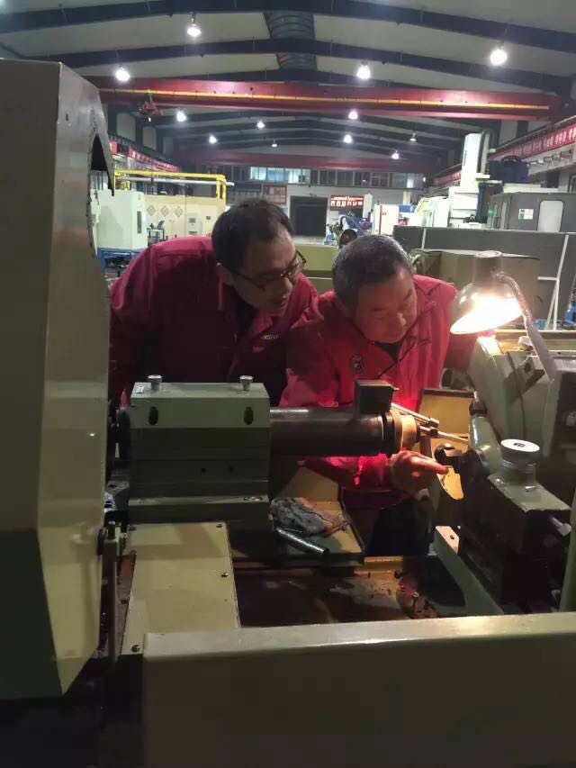

Slide 4
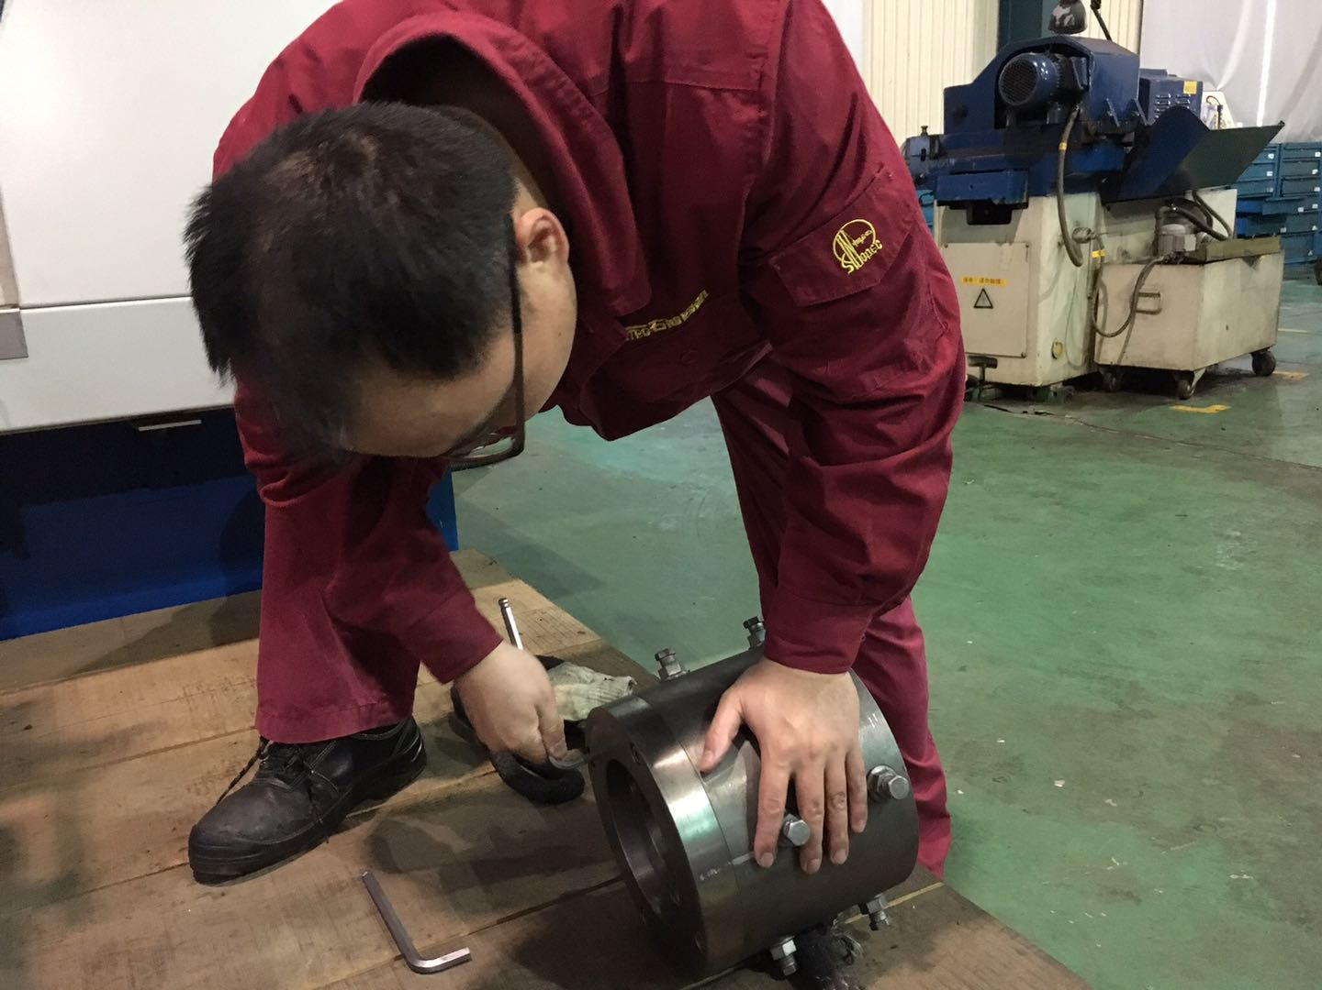

Slide 5
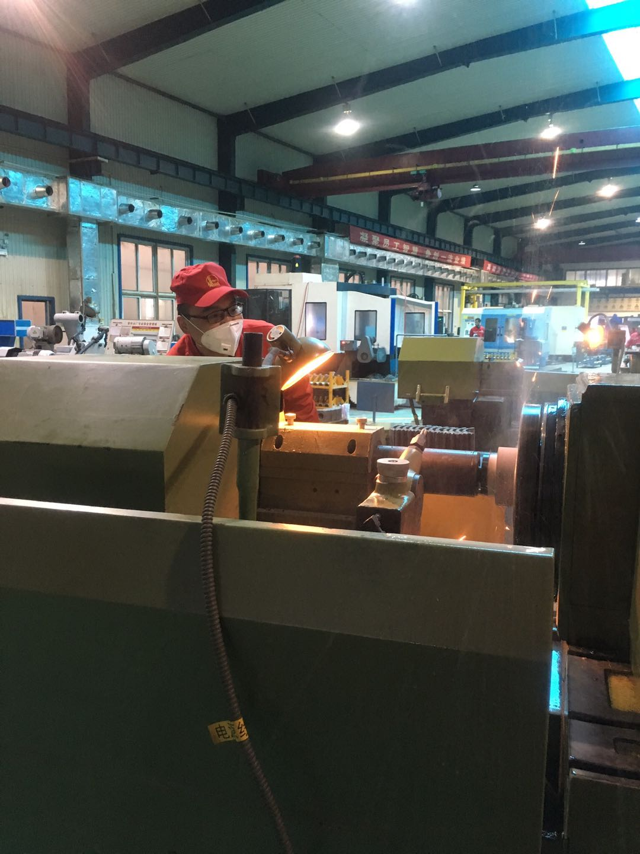

Slide 6
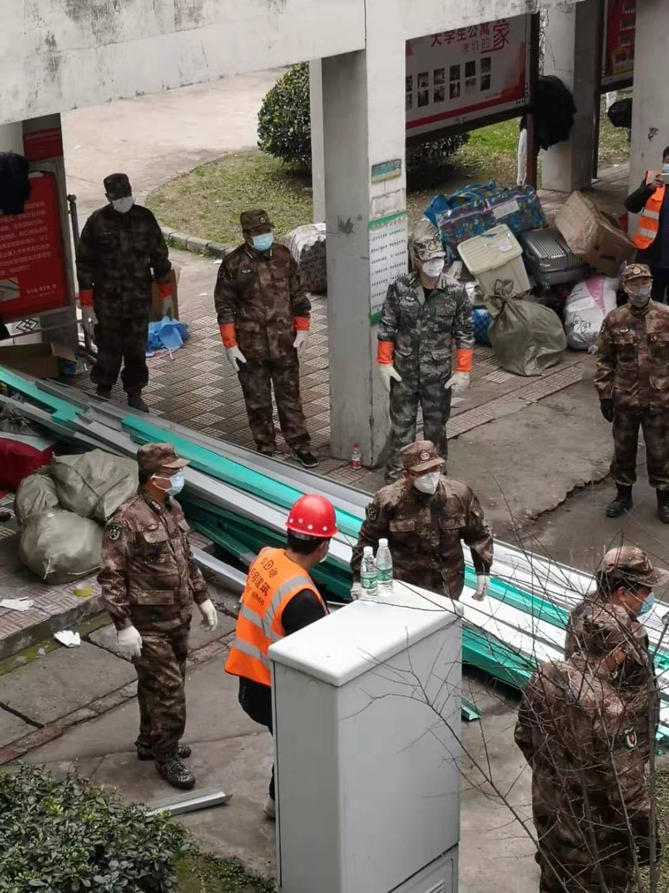

Slide 7
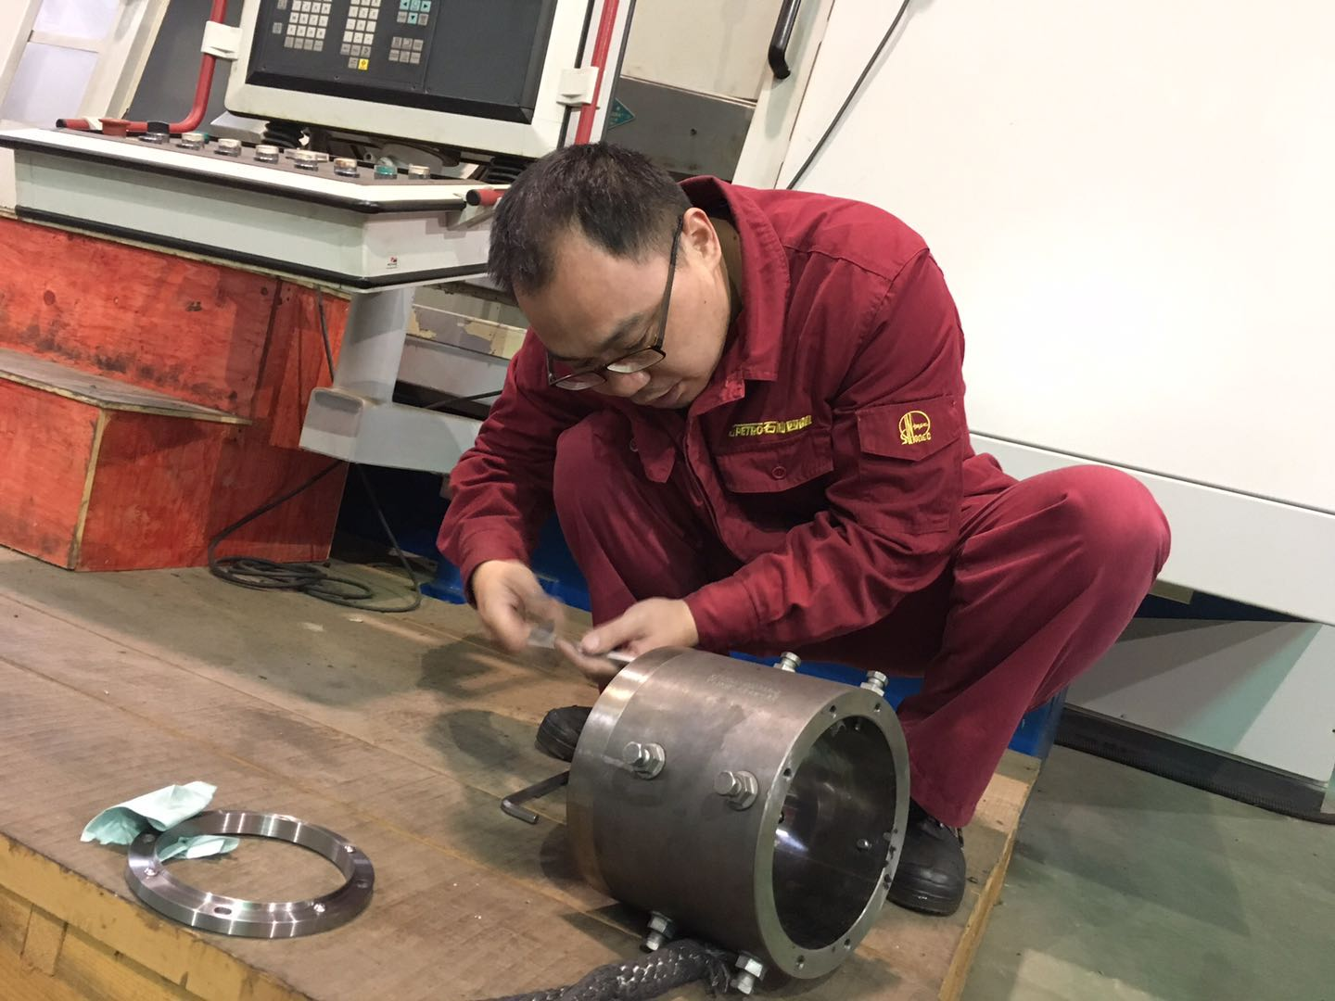

Slide 8
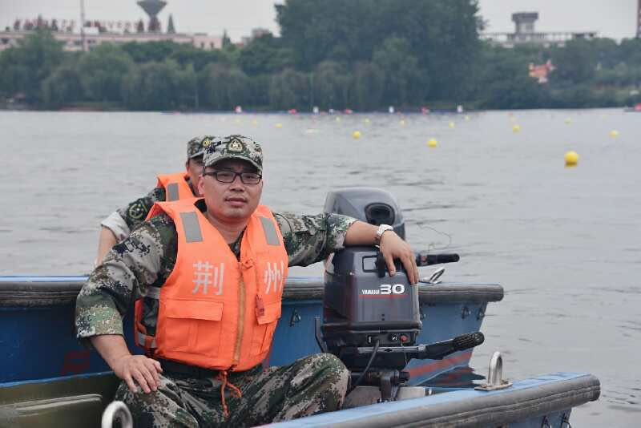

Slide 9
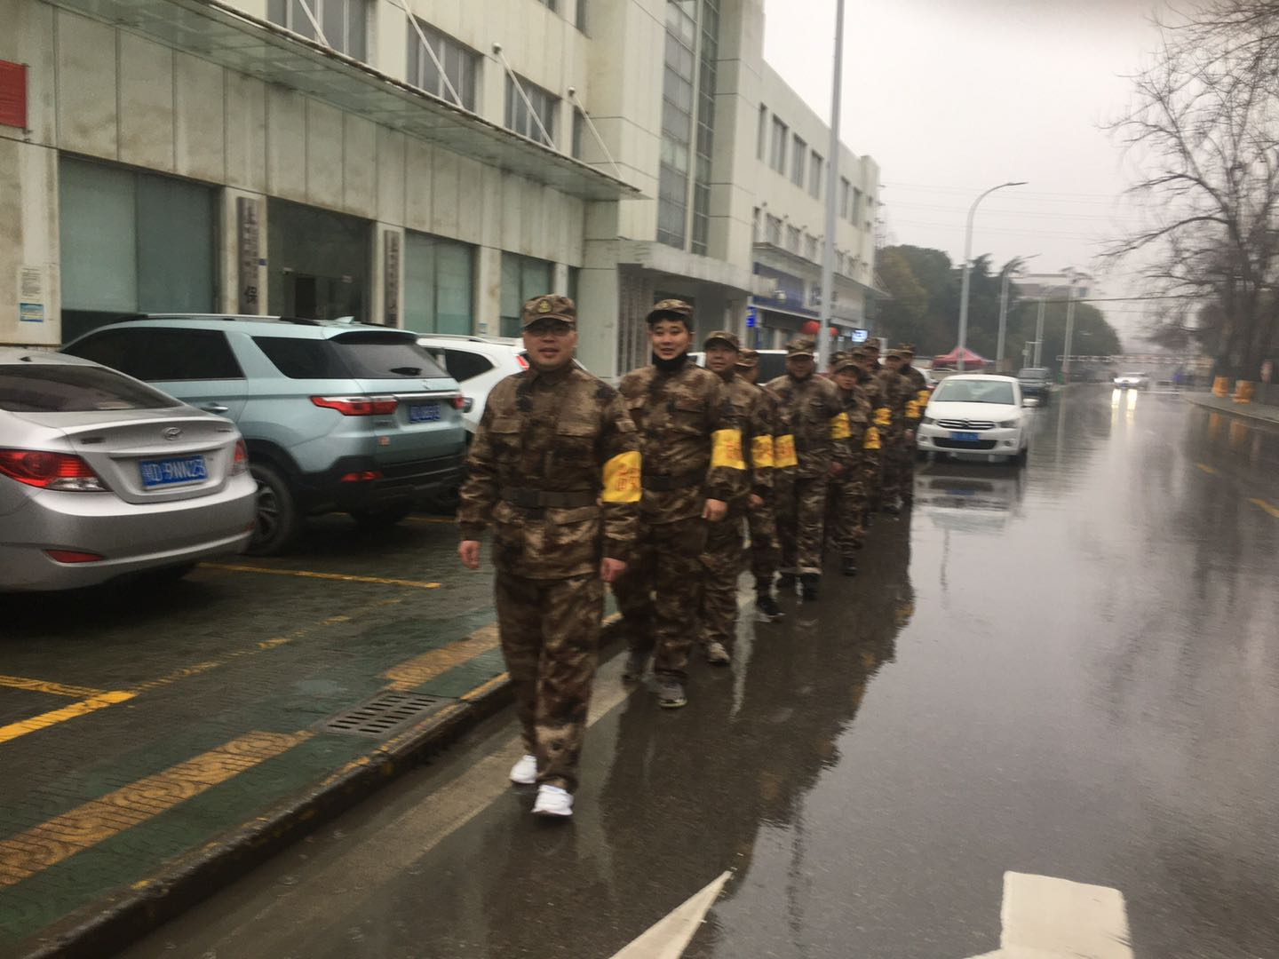

Slide 10
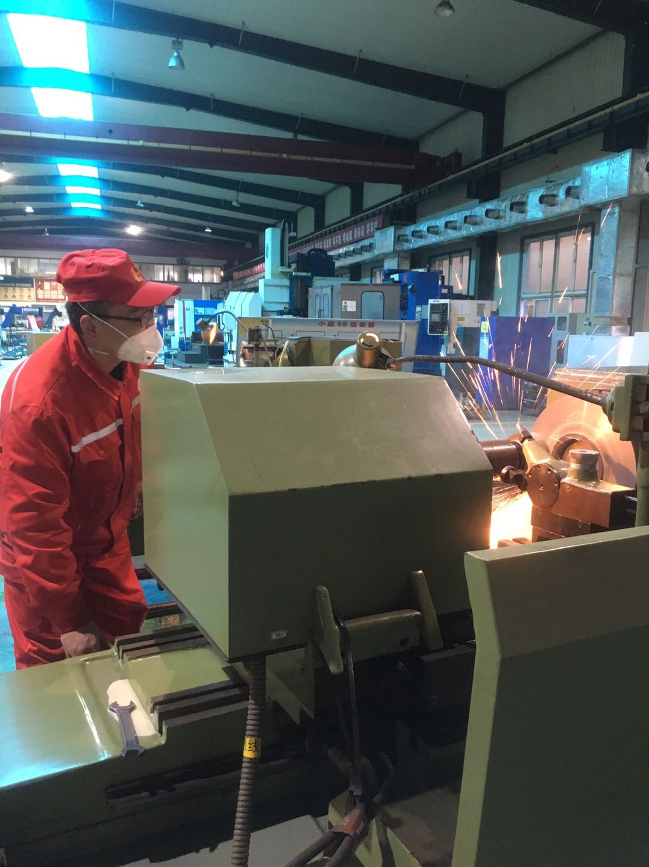

Slide 11
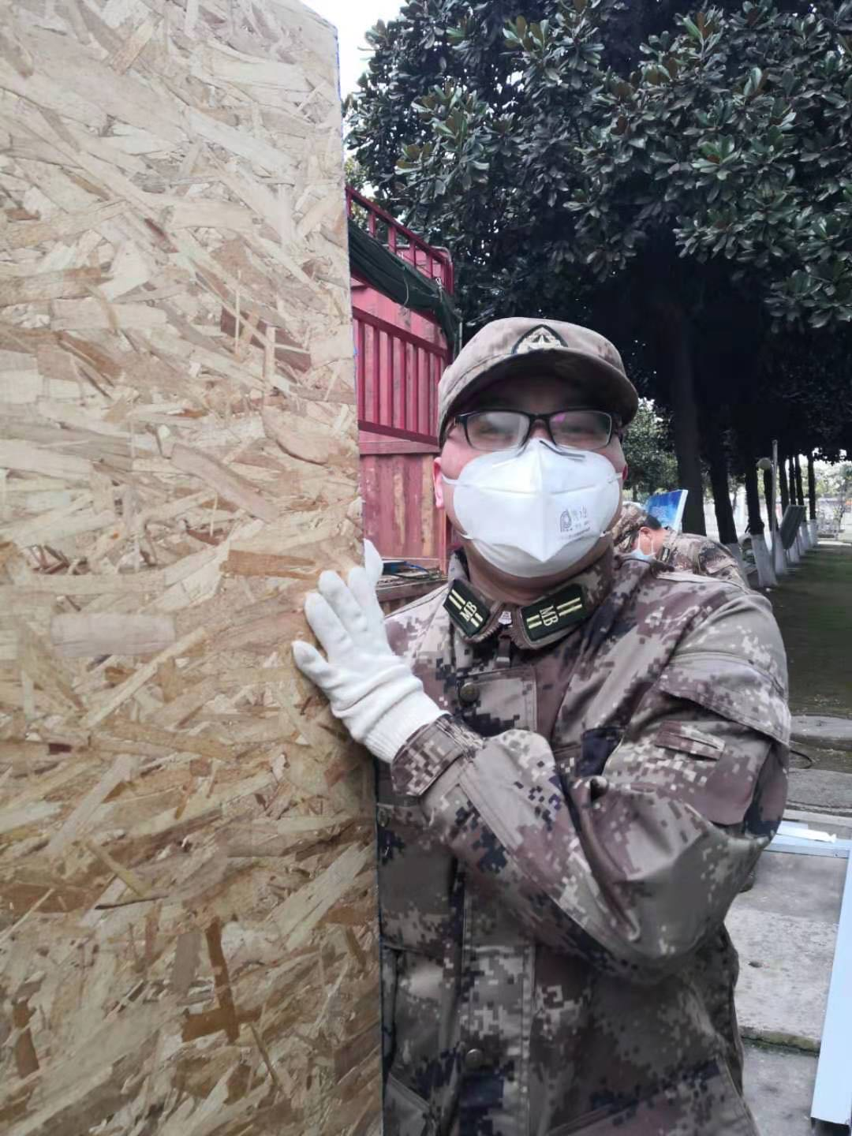

Slide 13

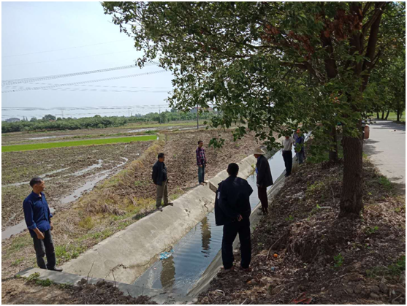

Slide 14
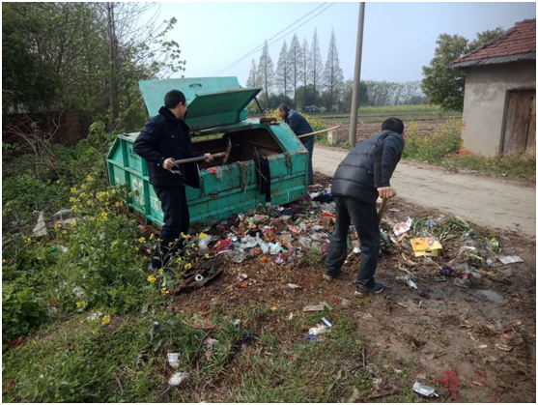

Slide 15
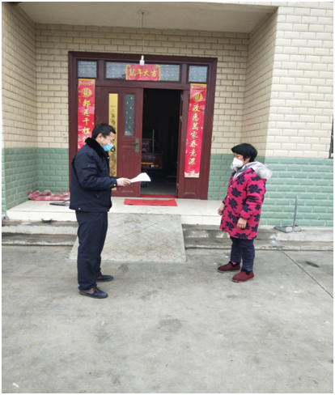

Slide 16
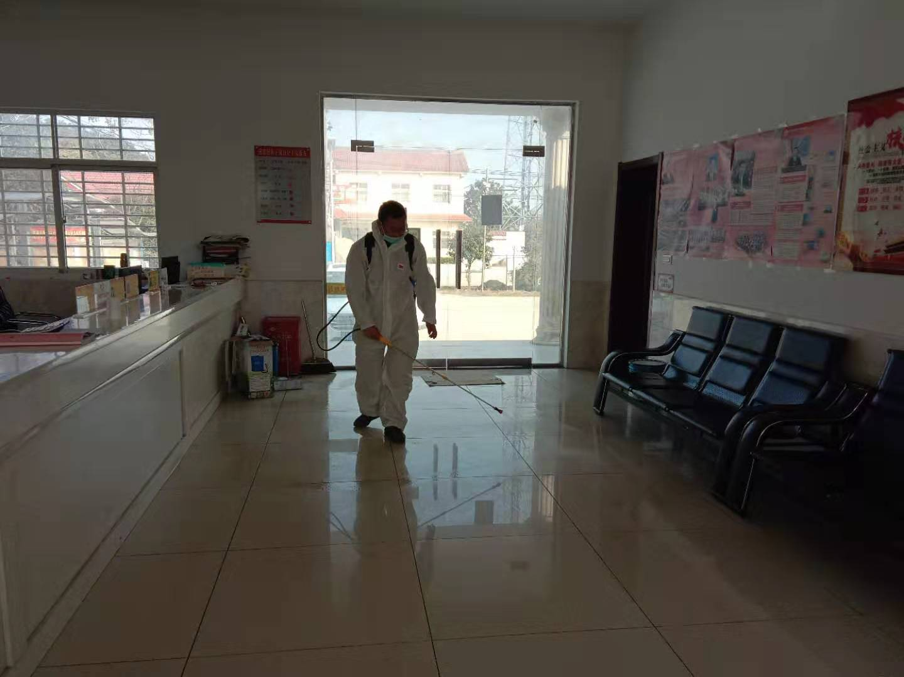

Slide 17
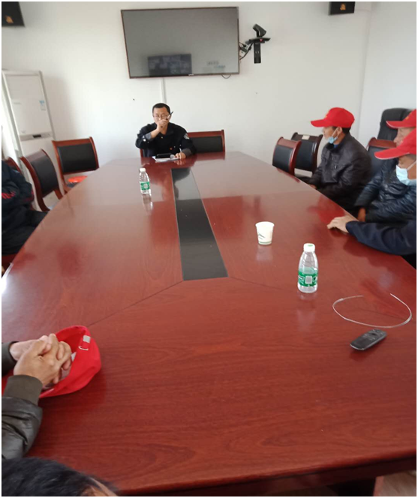

Slide 18
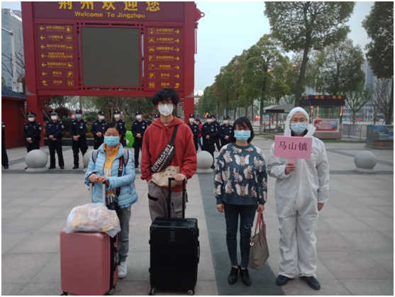

Slide 19
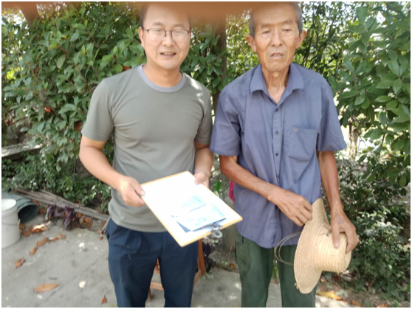

Slide 20
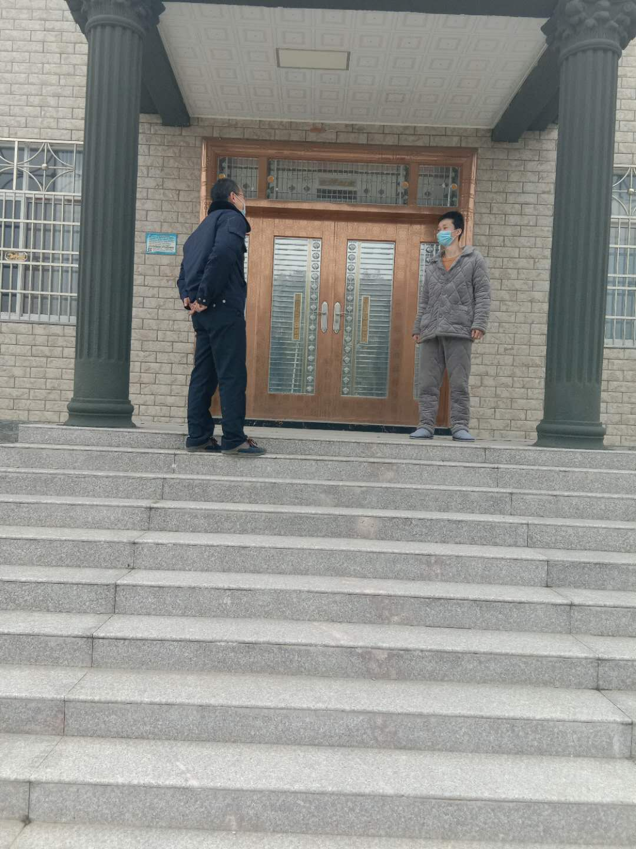

Slide 21
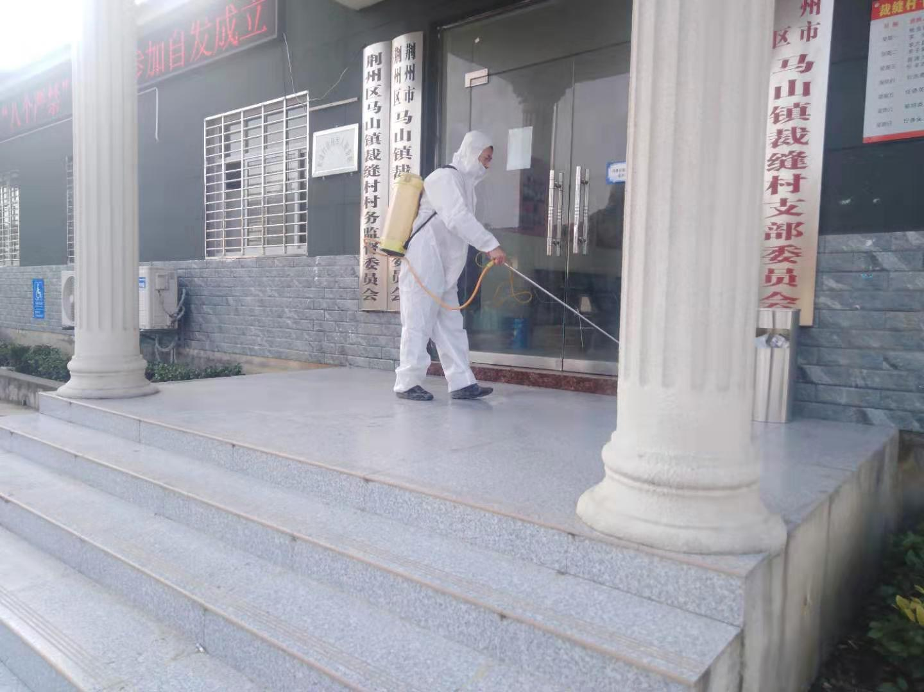

Slide 22
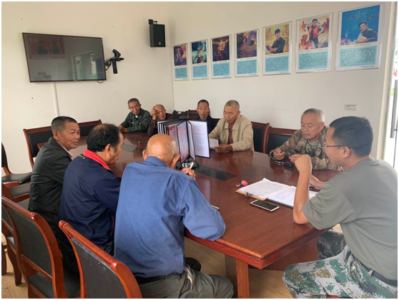

Slide 23
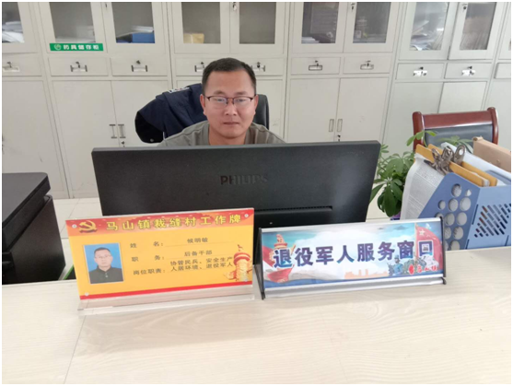

Slide 25
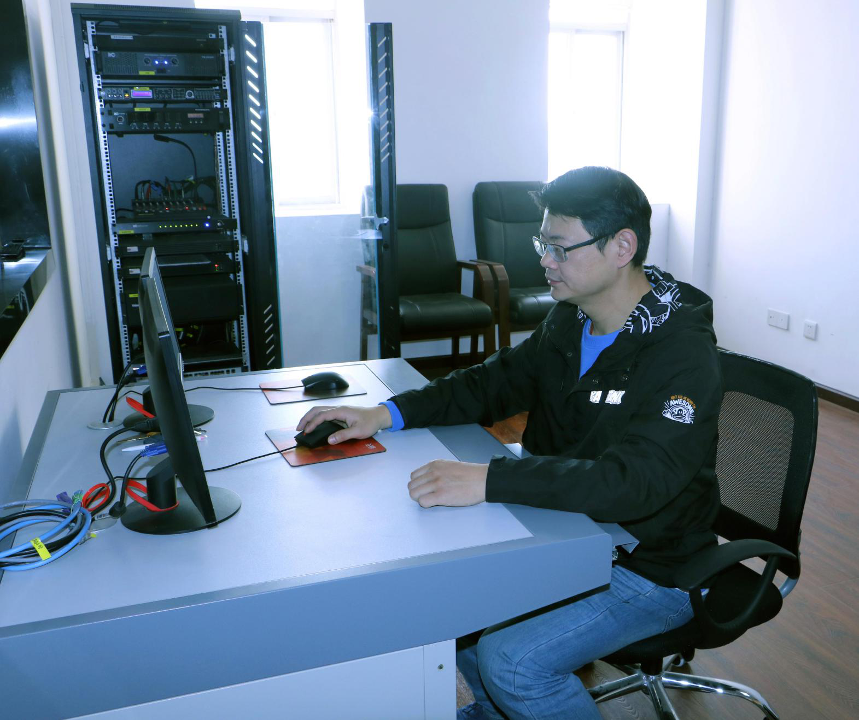

Slide 26
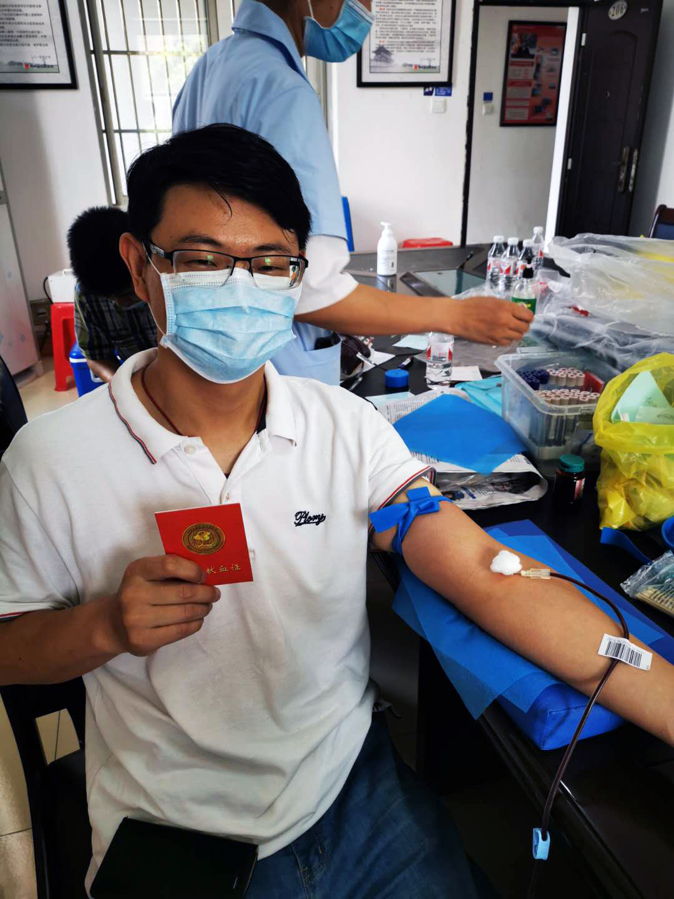

Slide 27
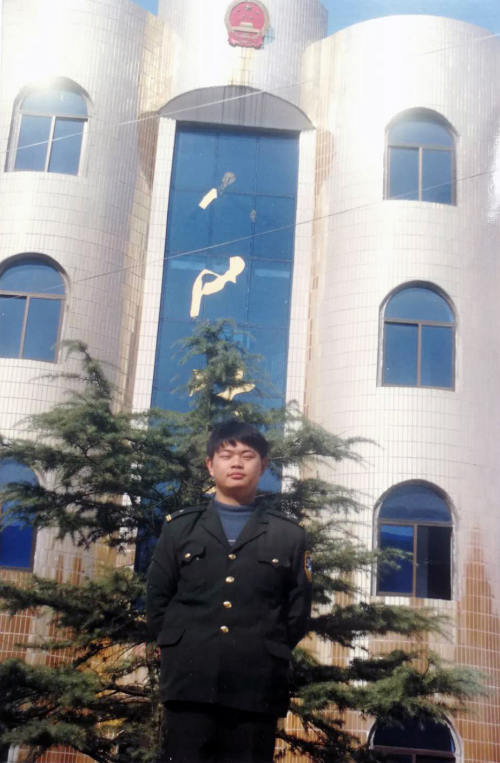
Notes:
工作在乡镇法庭

Slide 28
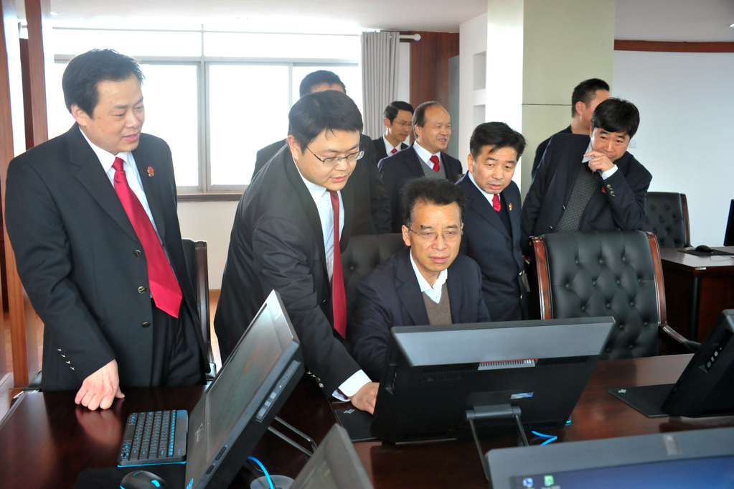

Slide 29
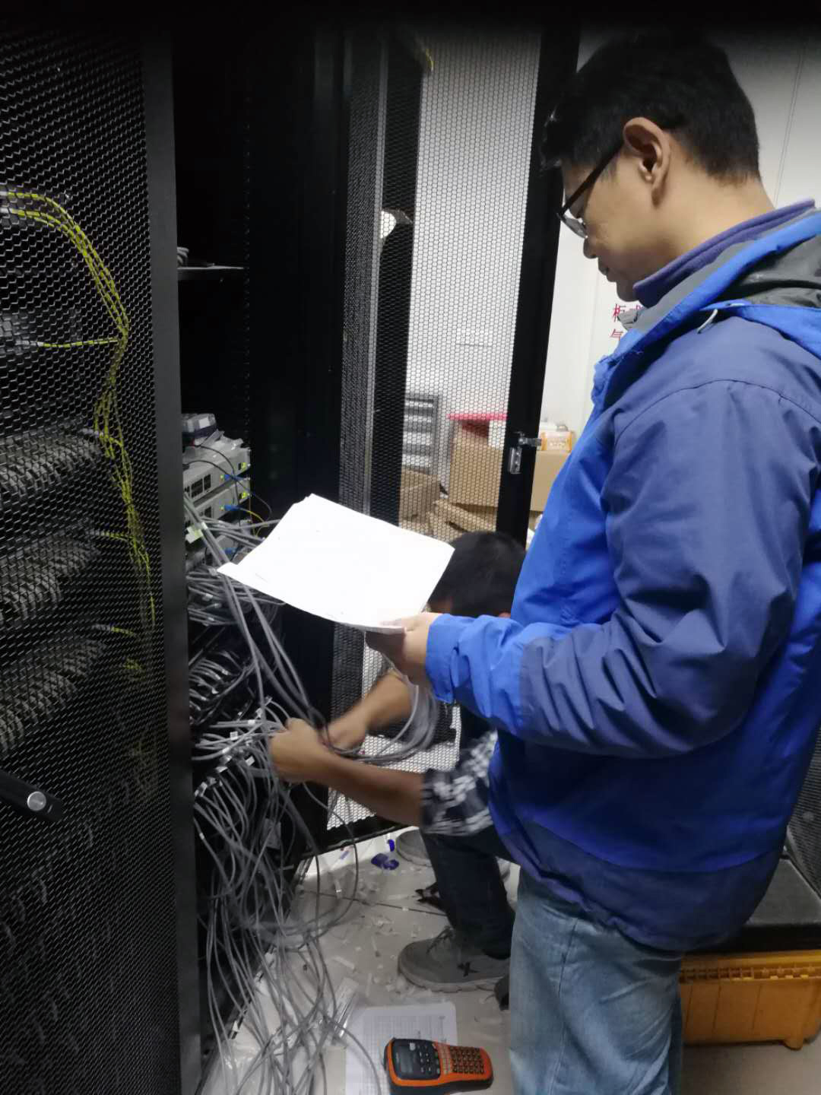

Slide 30
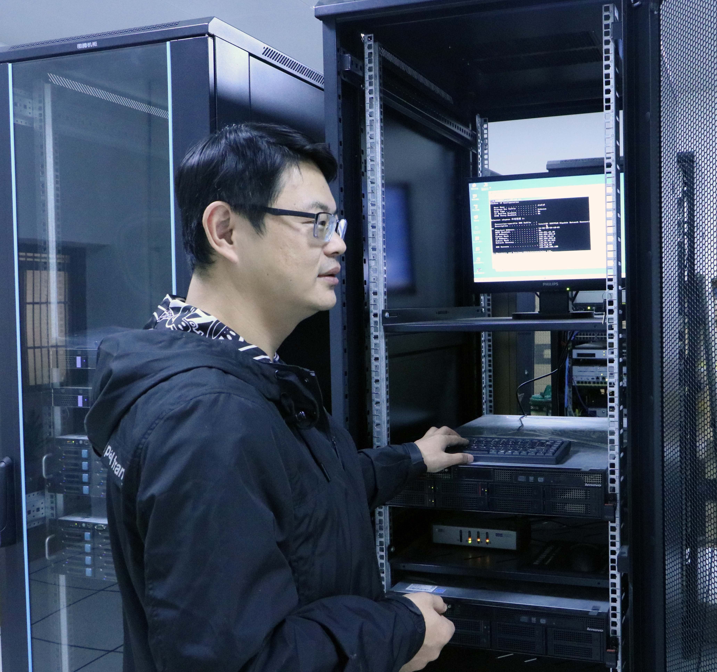

Slide 31
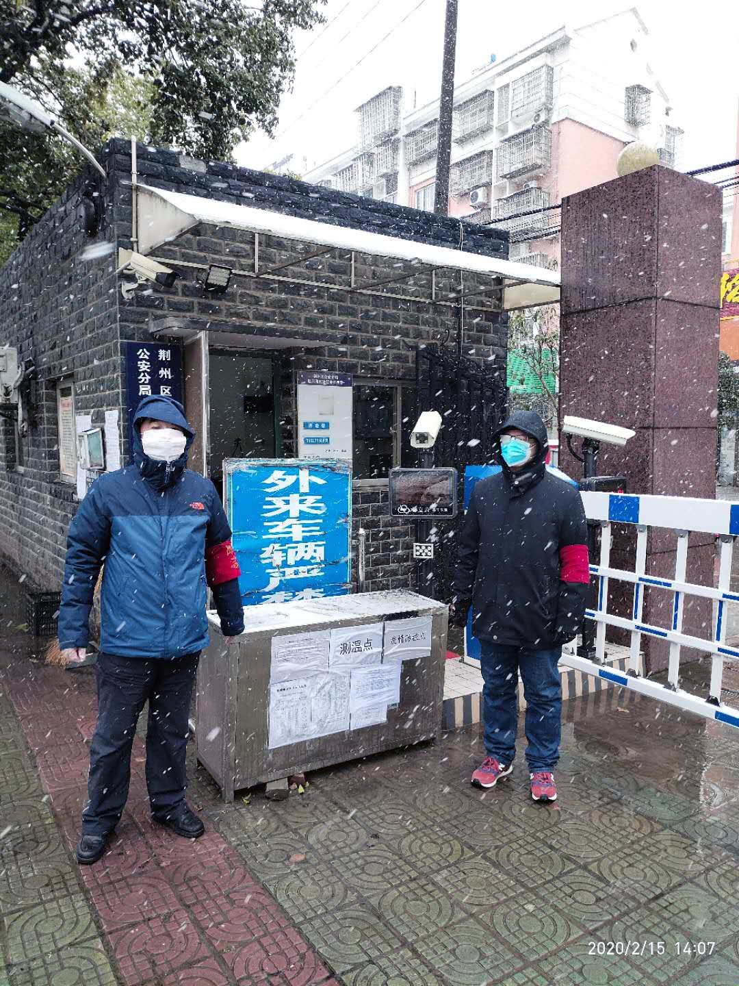

Slide 33
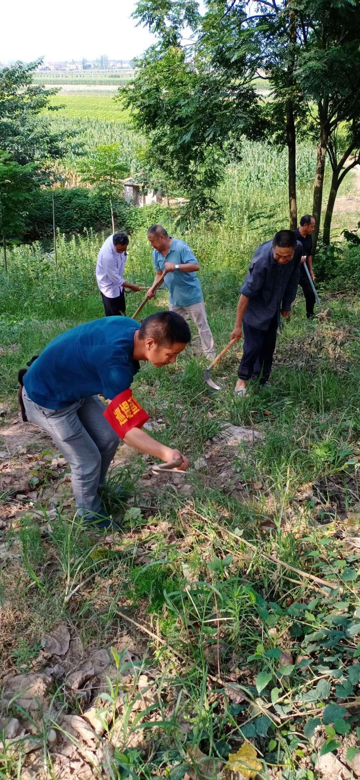

Slide 34
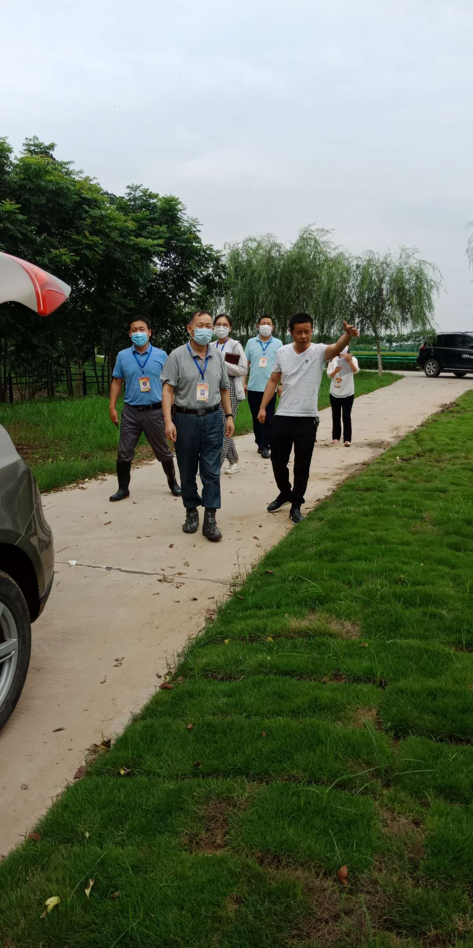

Slide 35
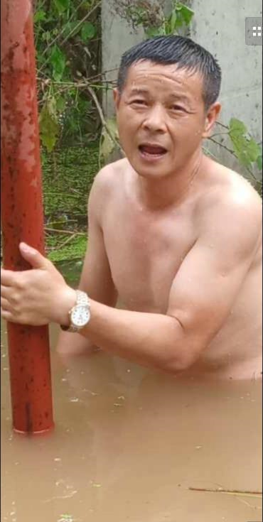

Slide 36
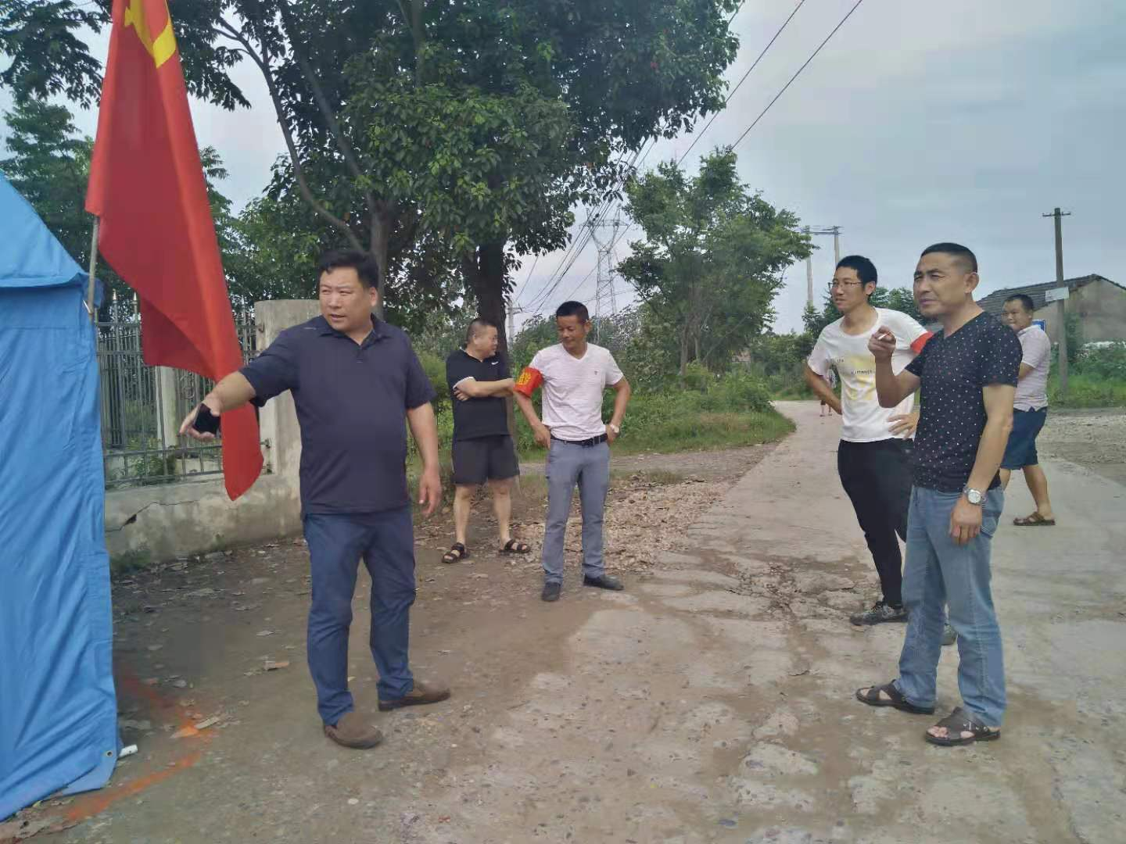

Slide 37
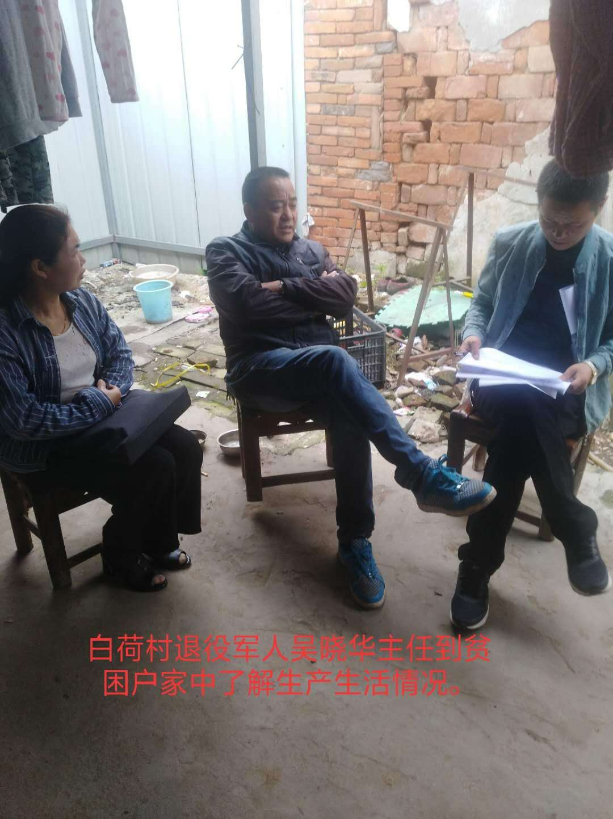

Slide 39
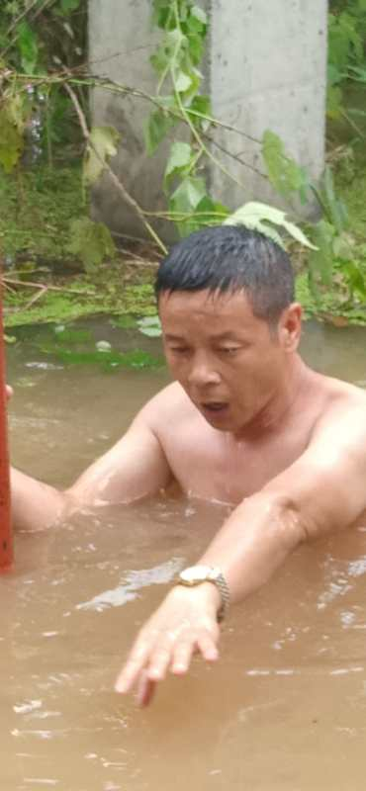

Slide 41

颁奖词
铁肩担重任，初心守职责，十六载风霜雨雪
你用执着与奉献，追逐着四机人的光荣与梦想
哪里有需要，就出现在哪里
严寒酷暑挡不住，风雨交加不畏难
你毫无怨言地坚守岗位
不后悔，不言退
王栓柱

Slide 42
颁奖词
没有硝烟，这里是生活的战场
坚守阵地，蓄势又一次近身“搏杀”
疫情危险处处蛰伏，困难如影随形
阳光下，风雨里，一个好兵扣动扳机
向前，依然是最勇敢的冲锋
侯明敏

Slide 43
颁奖词
一桩官司，结下的是仇怨
打开心结，就是一片艳阳天
法槌声声中，你用侠骨柔情守望公平正义
你和谐了社会，庄严了国徽
不管是身着戎装，还是脱下军装
为正义而战的宗旨永不忘
王 锐

Slide 44
颁奖词
“洪水无情，人间有爱”
危难时刻，勇于担当；生死之间，奋不顾身
你将集体利益置于个人之上，舍小家顾大家
在风雨中“乘风破浪”
用坚强的意志和忠诚的信念
守护人民群众生命财产安全
吴晓华

Slide 46
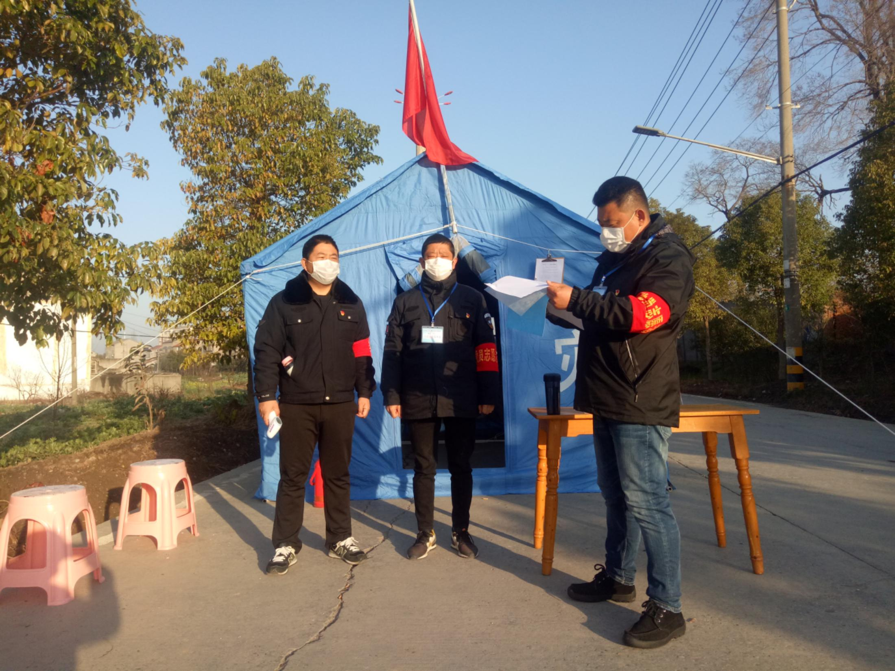

Slide 47
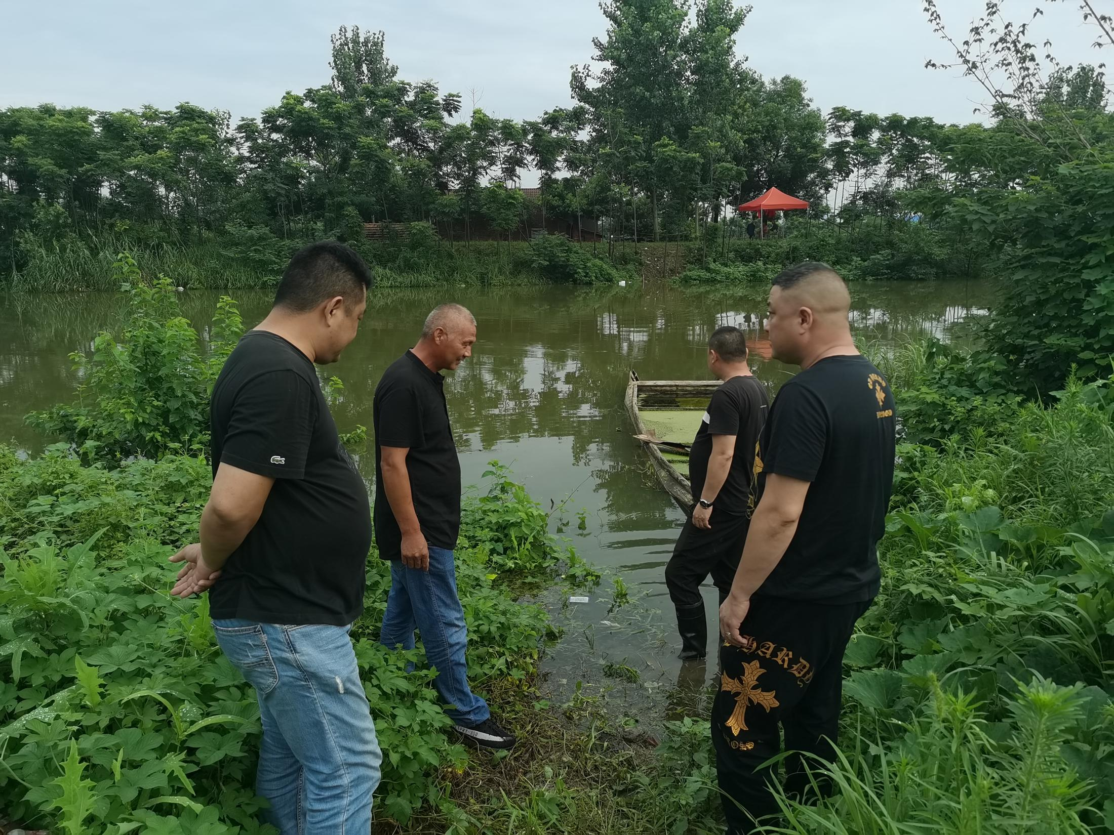

Slide 48
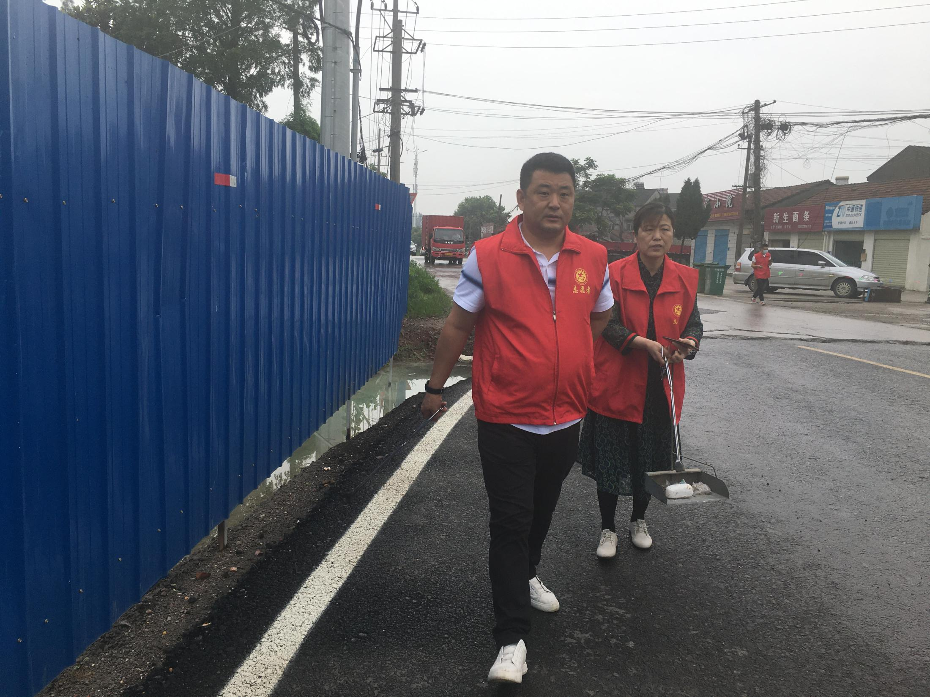

Slide 49
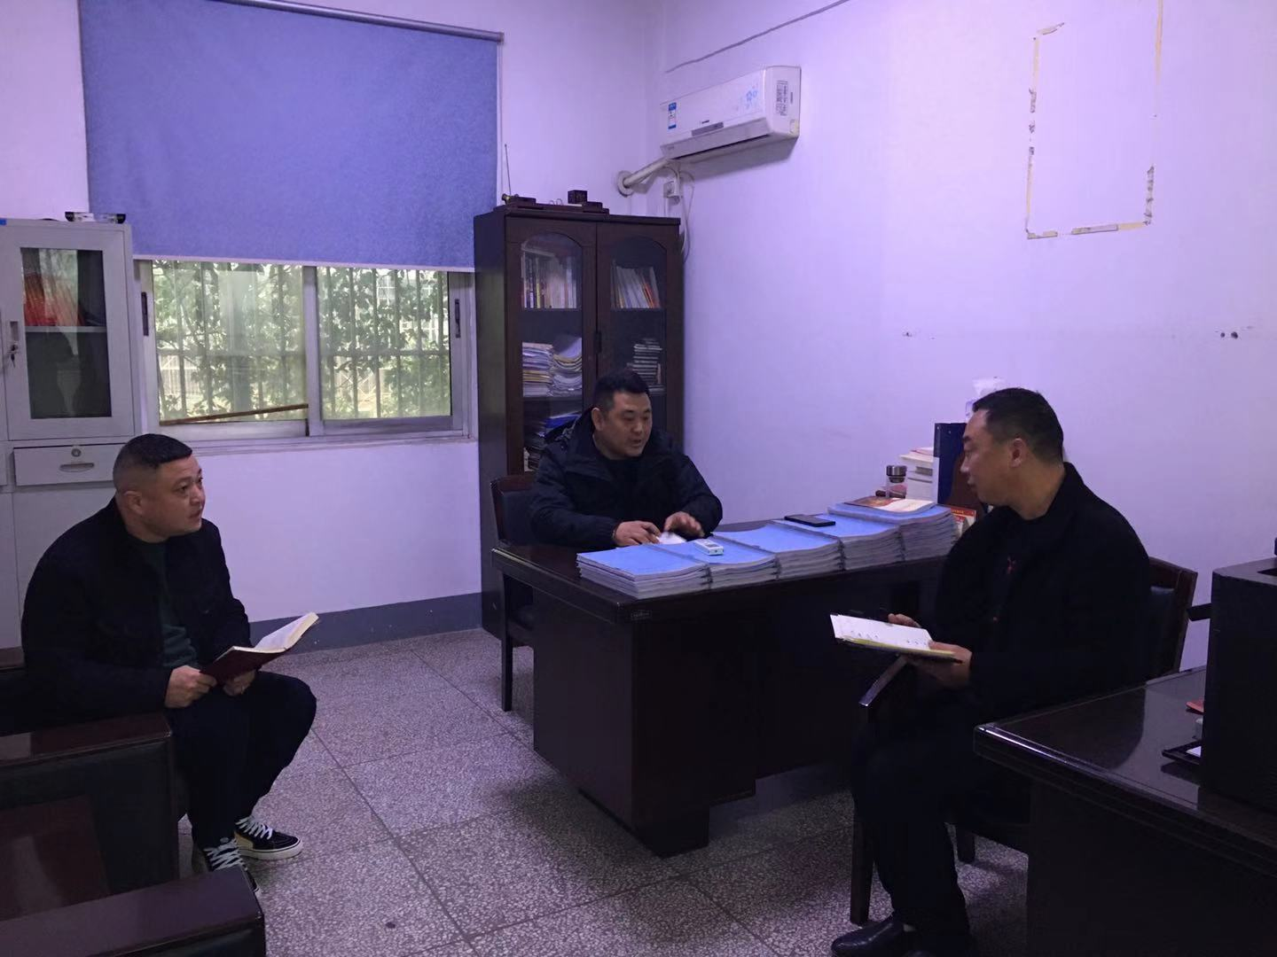

Slide 50
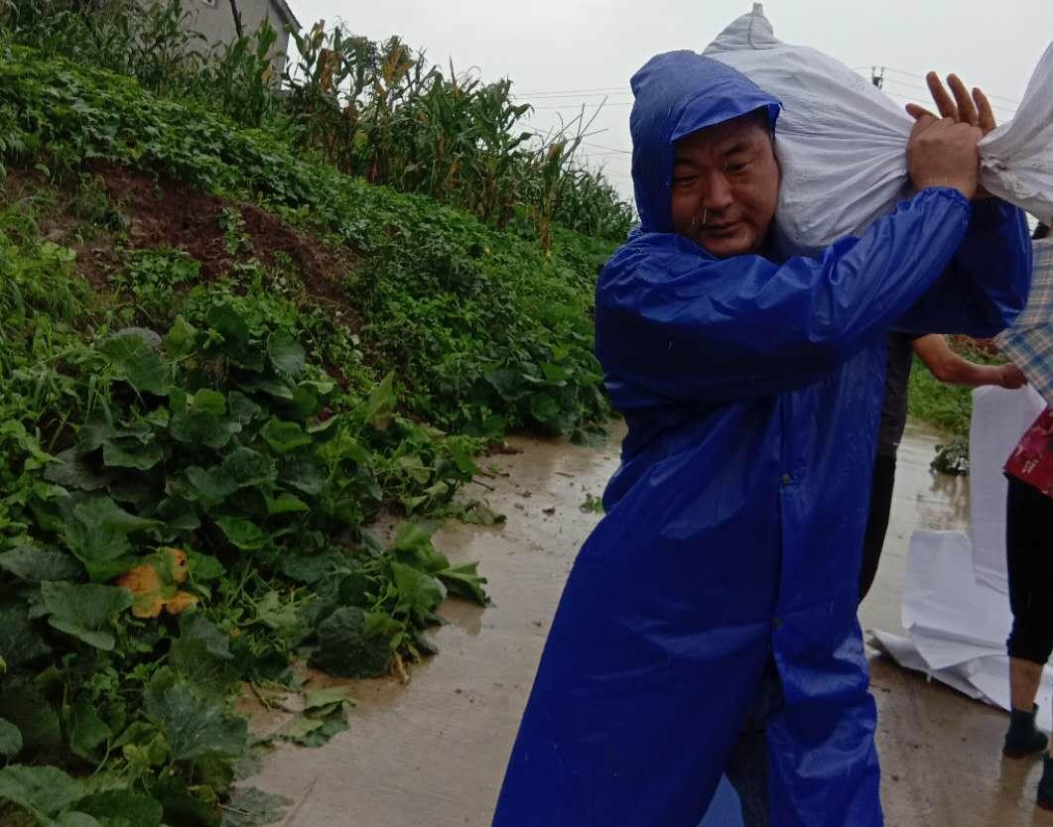

Slide 51
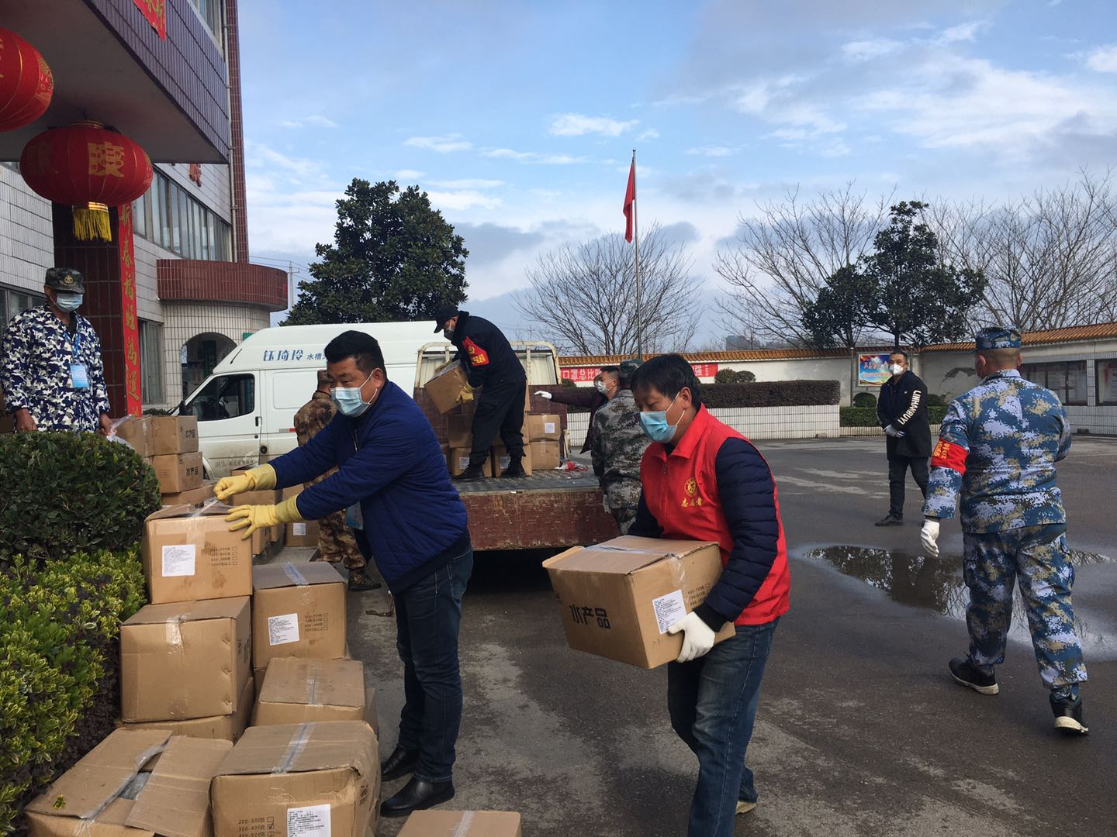

Slide 52
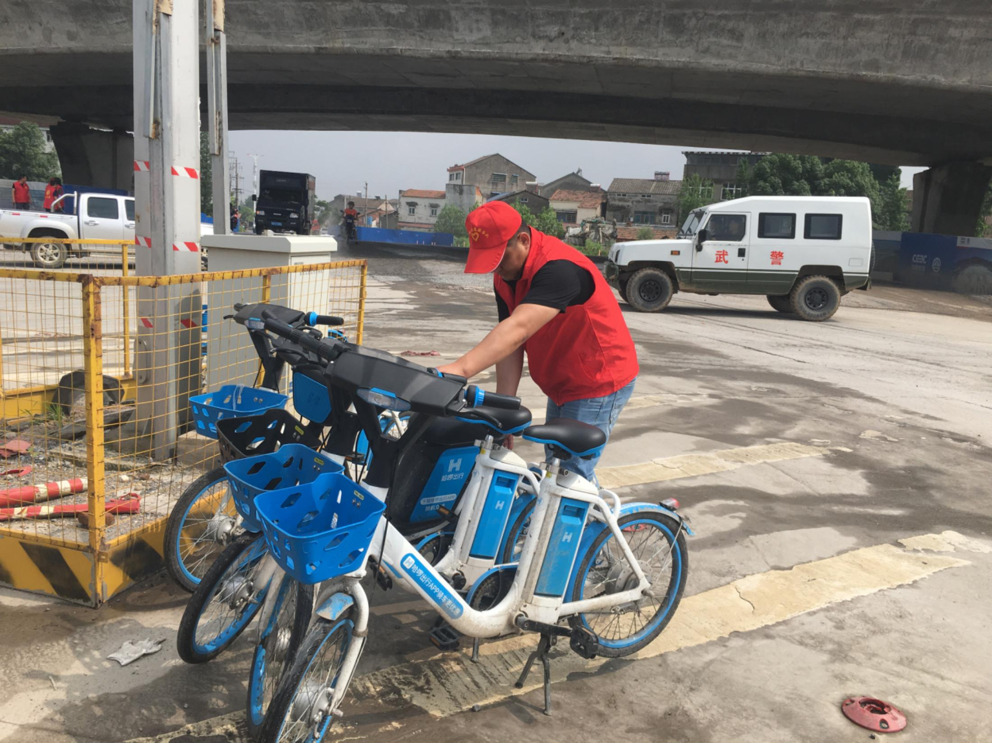

Slide 53
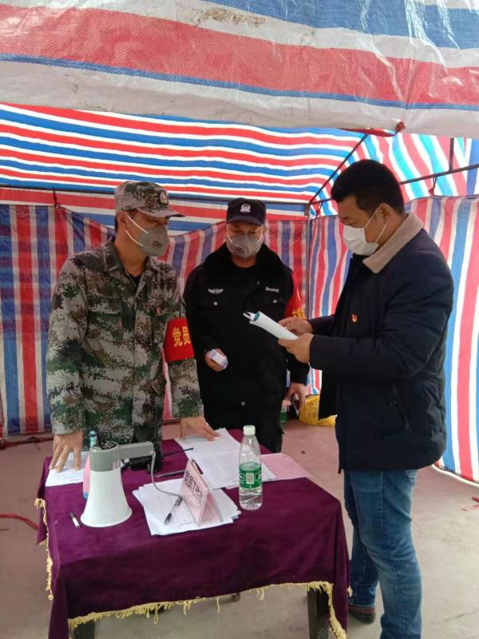

Slide 54
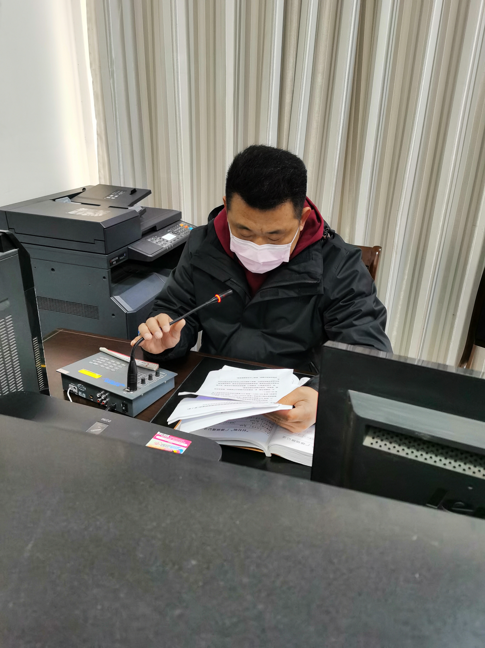

Slide 55
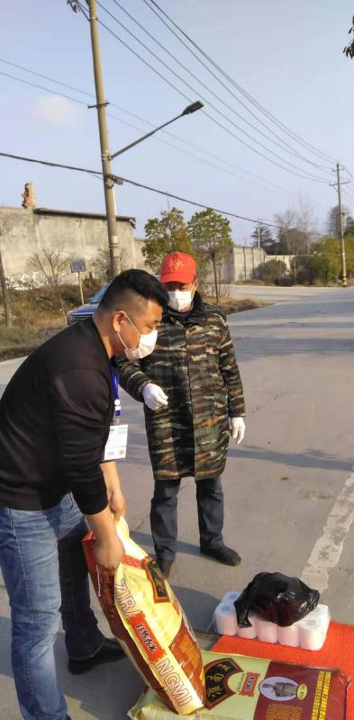

Slide 56
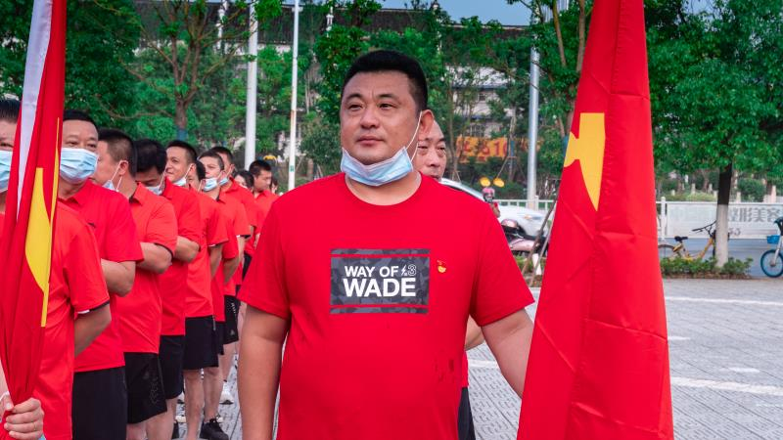

Slide 57
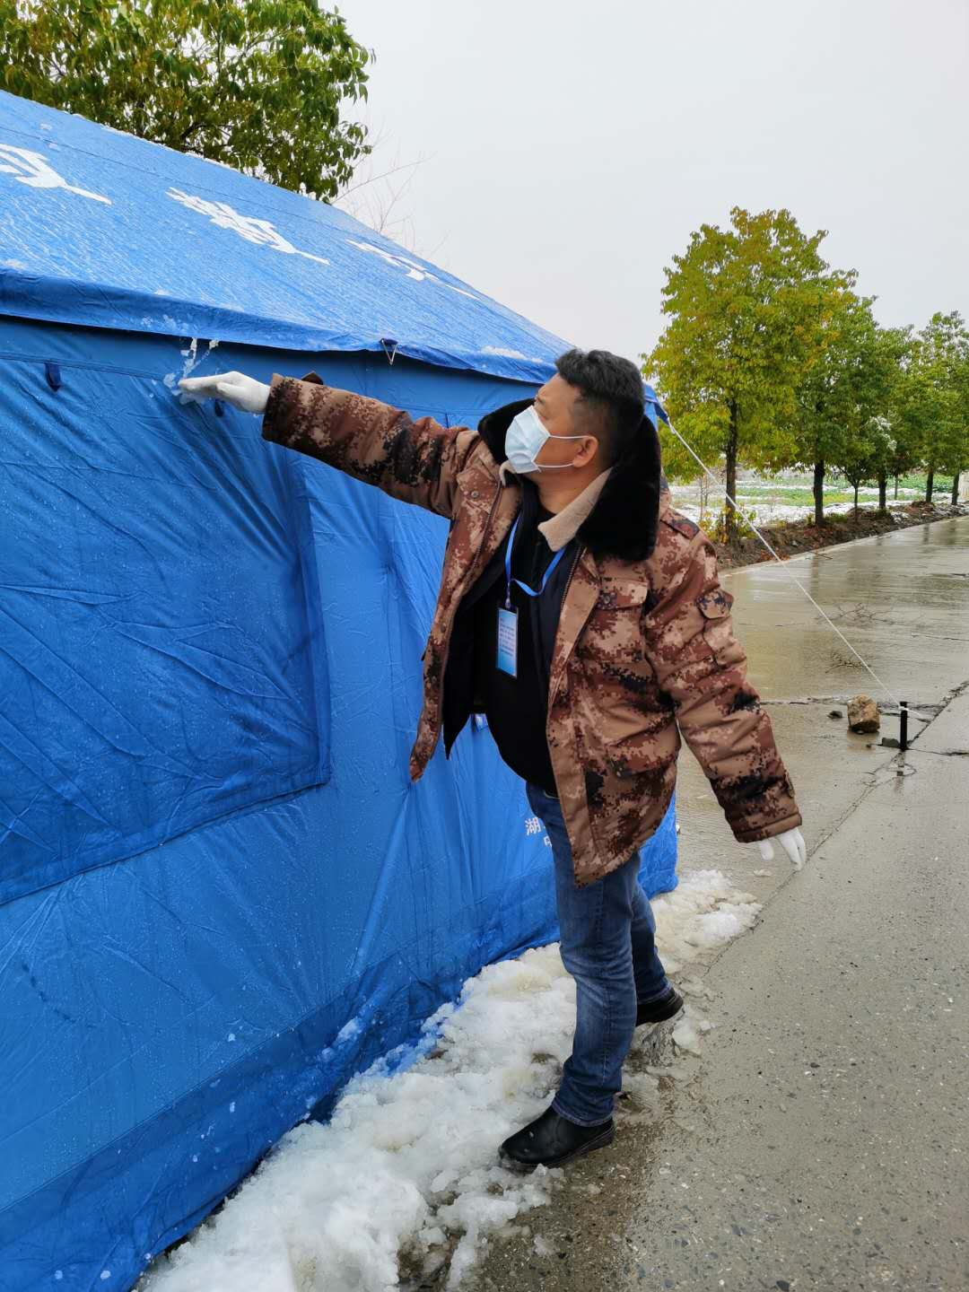

Slide 58
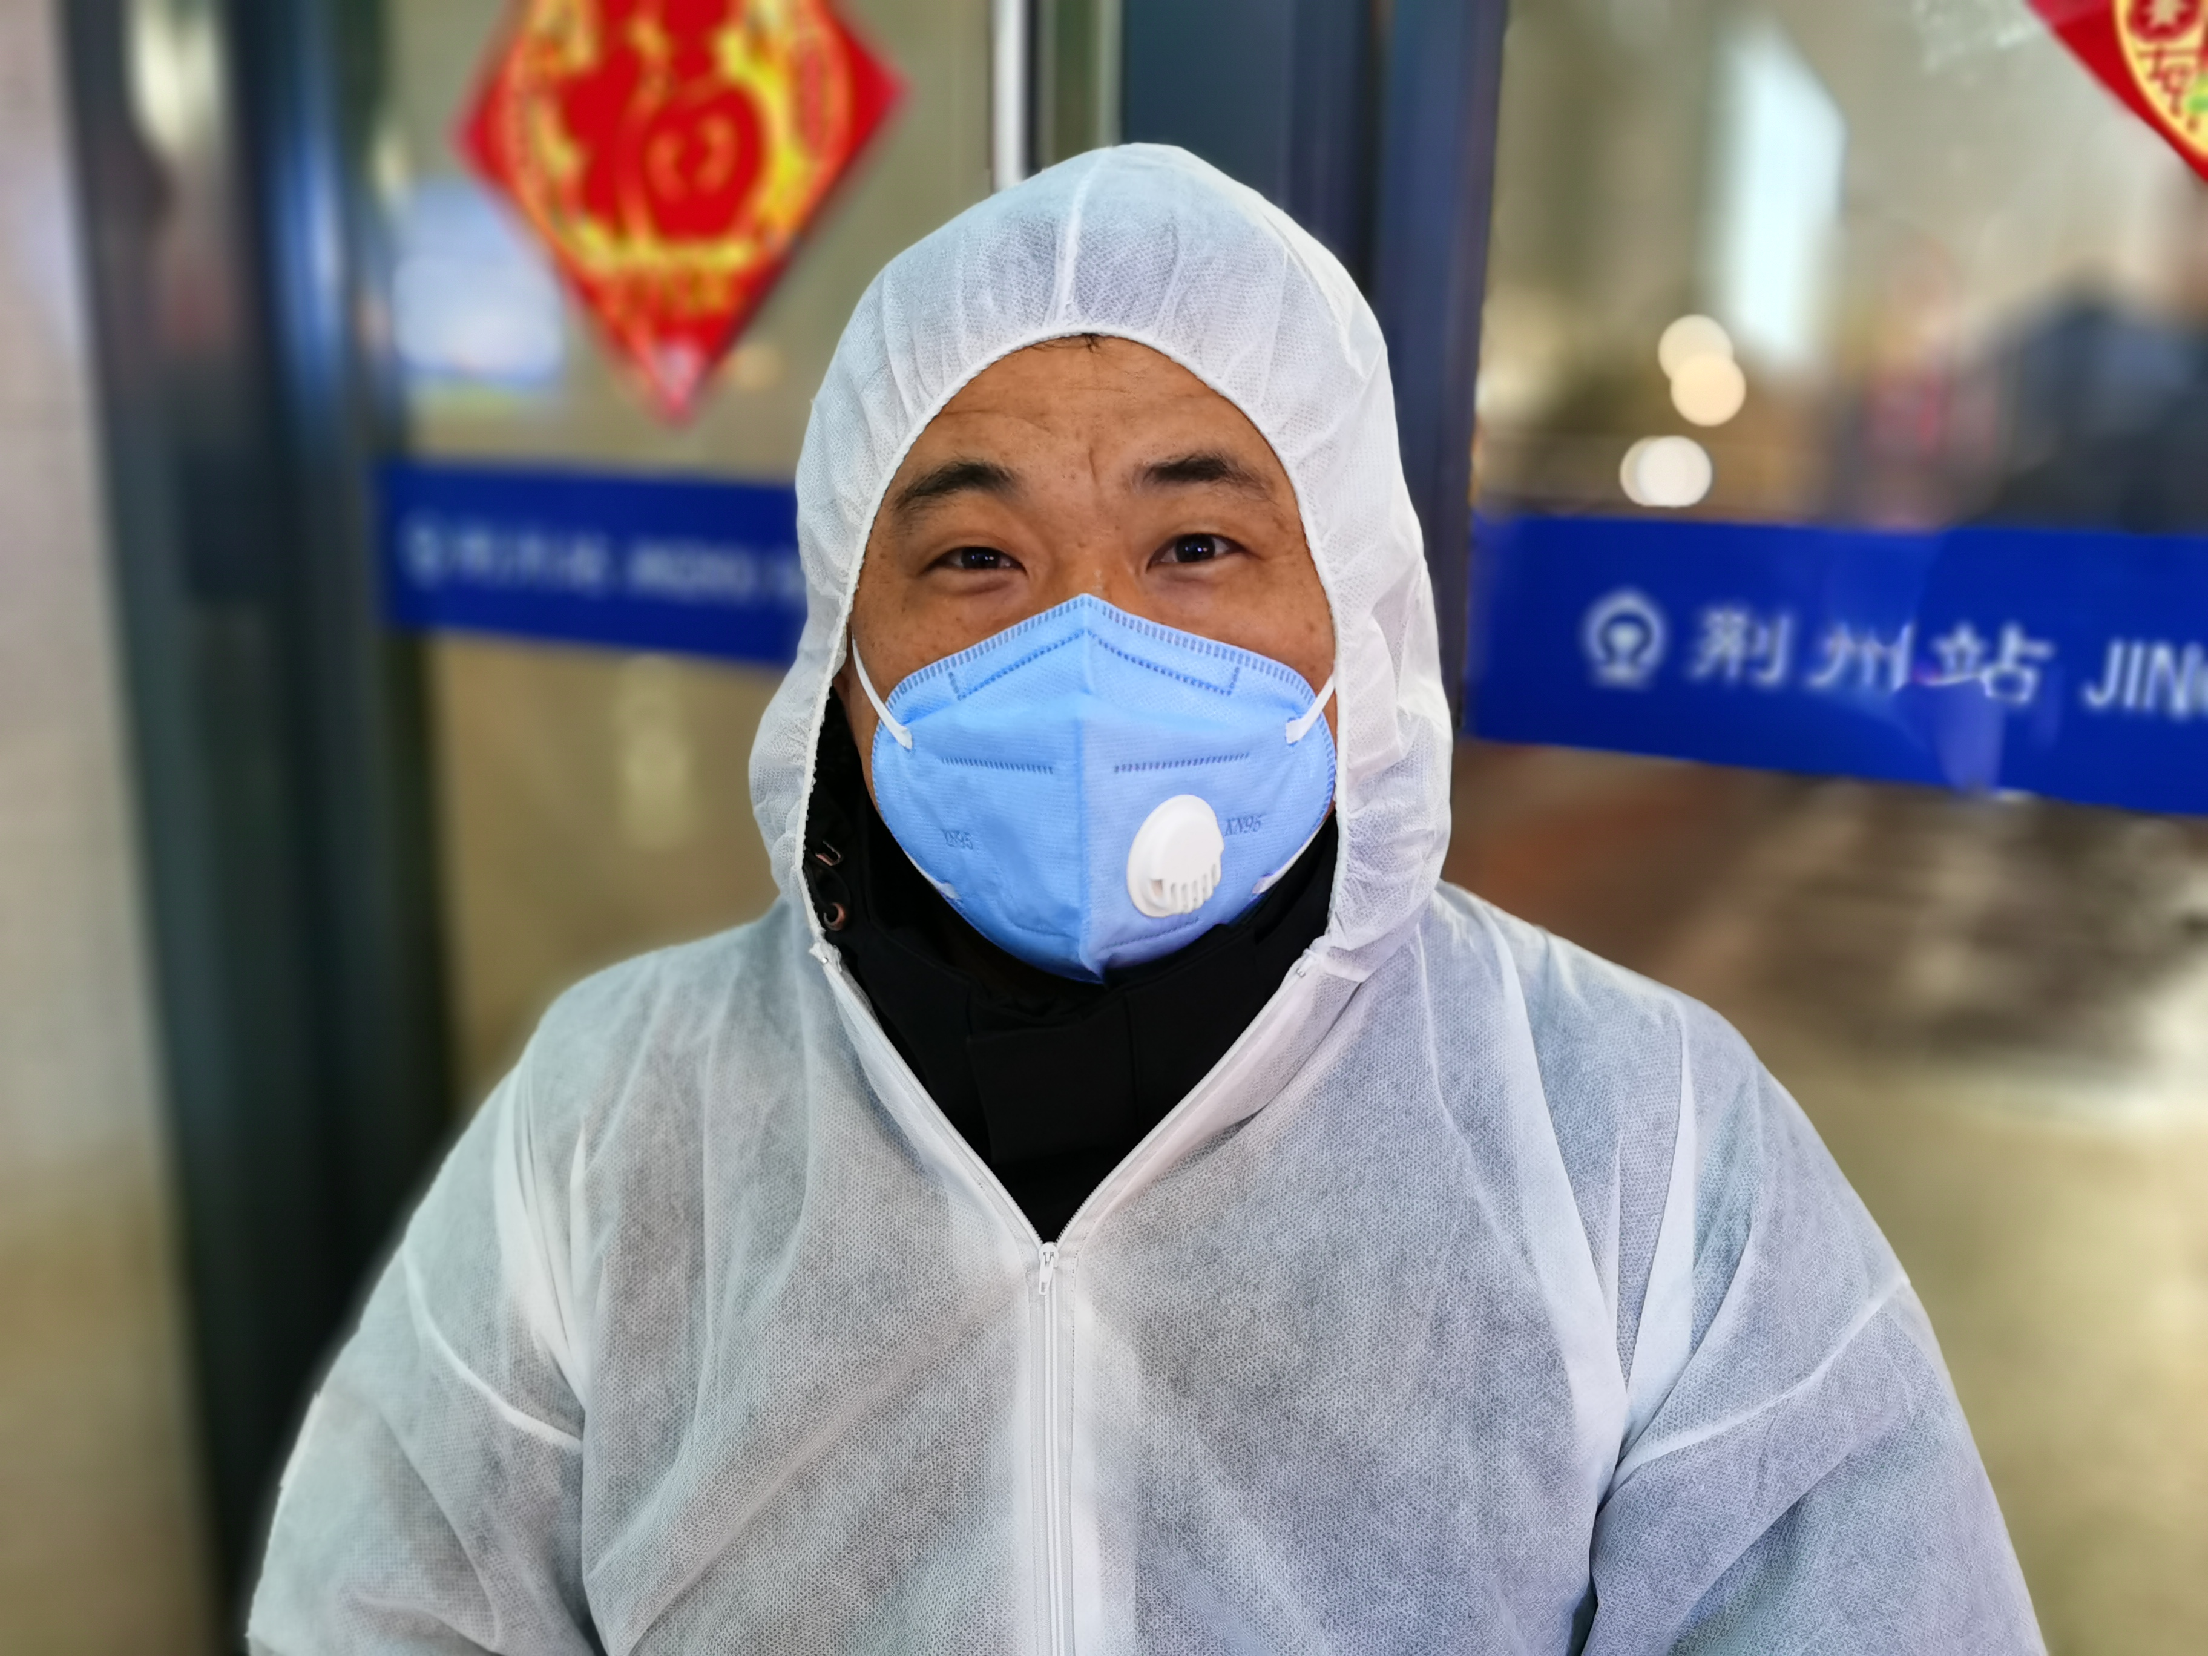

Slide 60
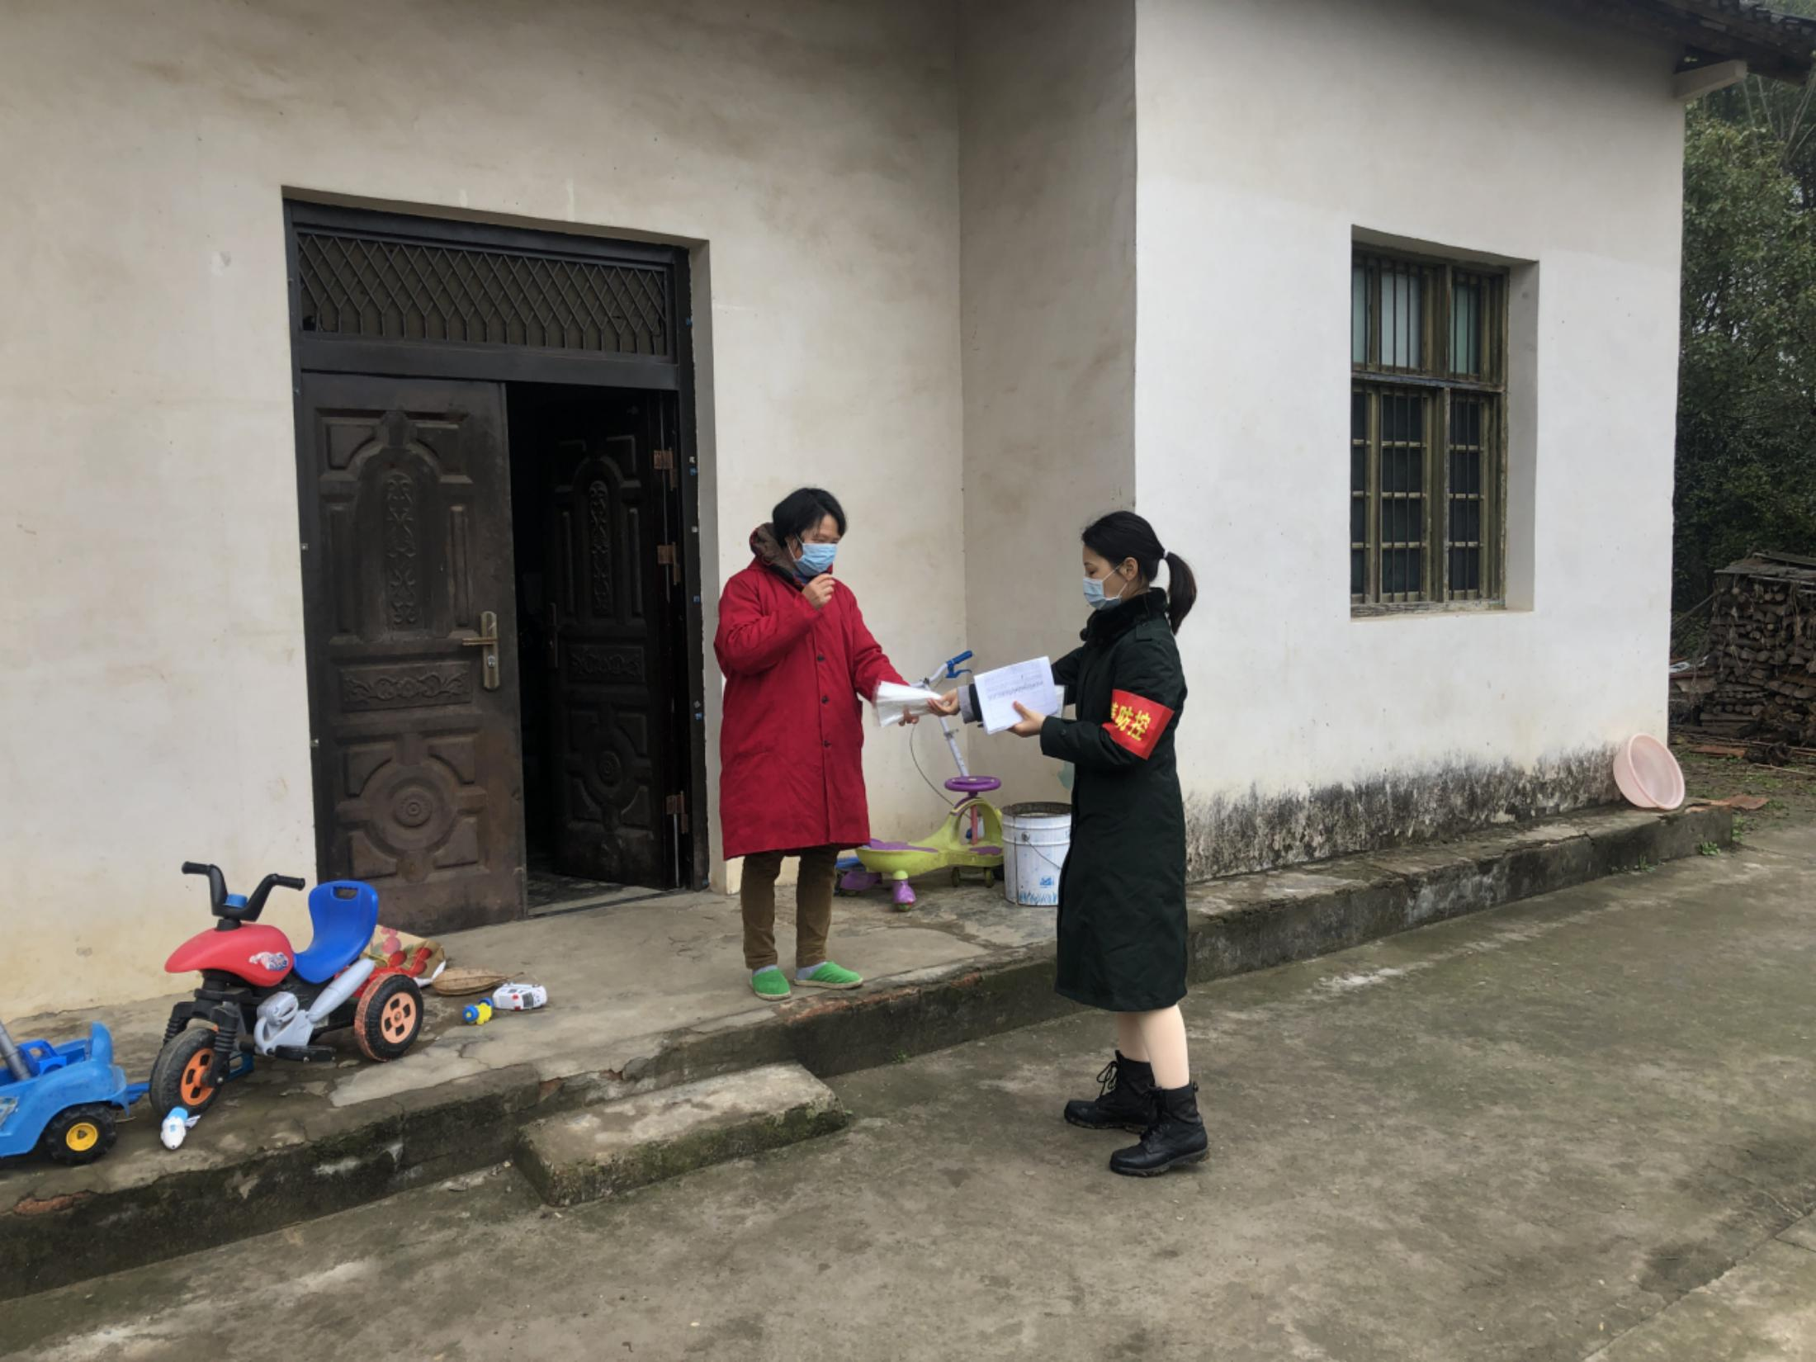

Slide 61
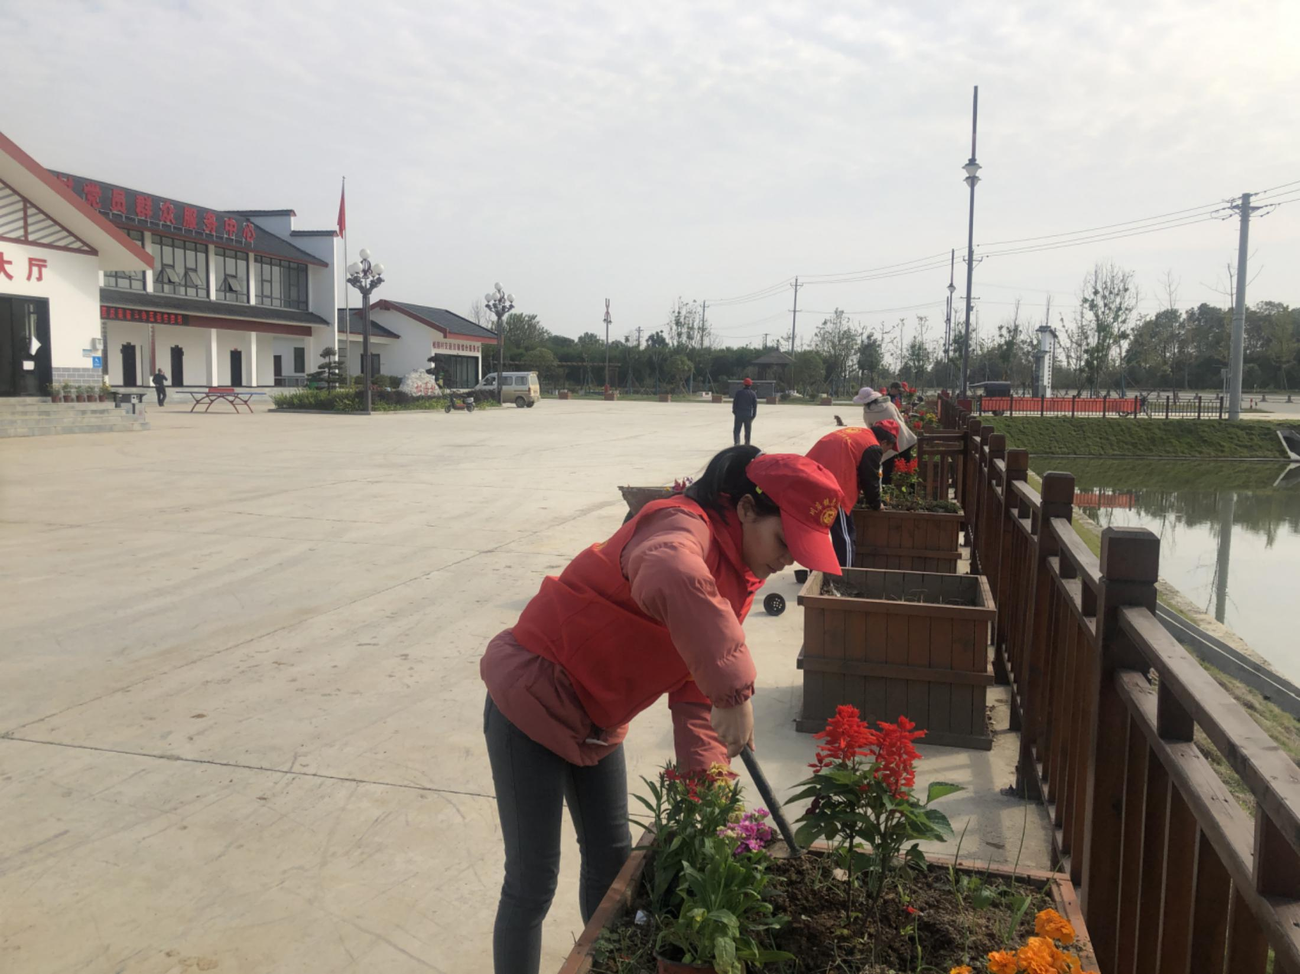

Slide 62
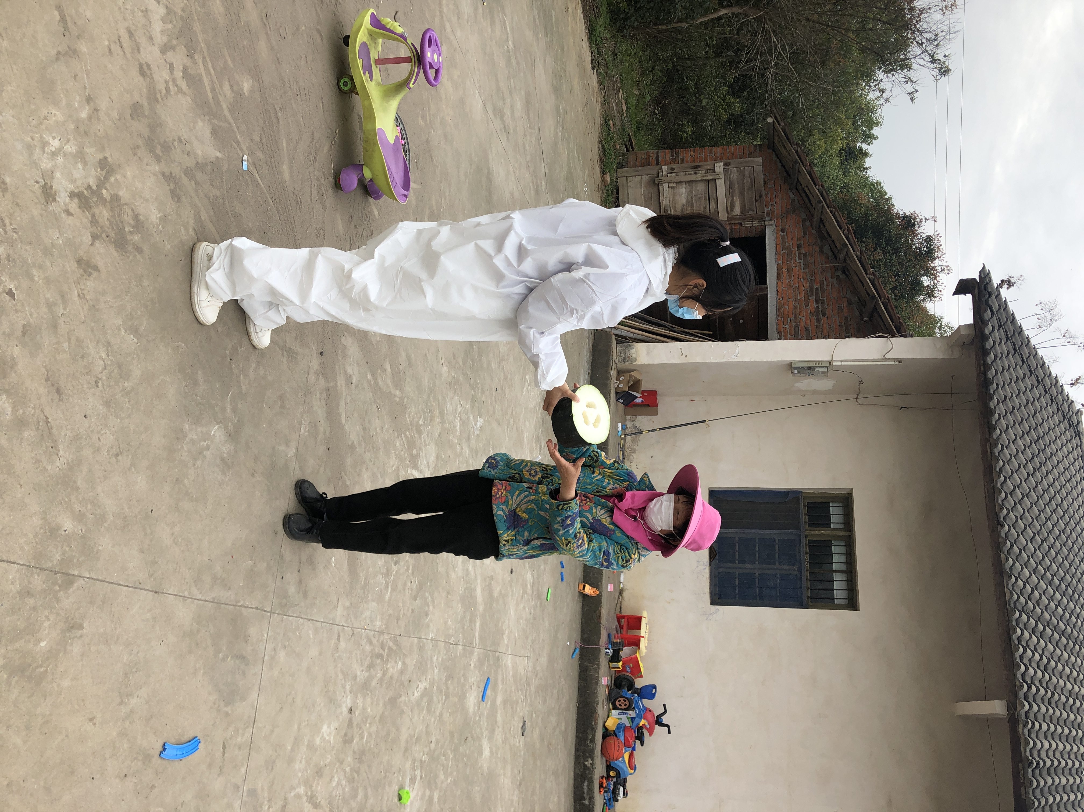

Slide 63
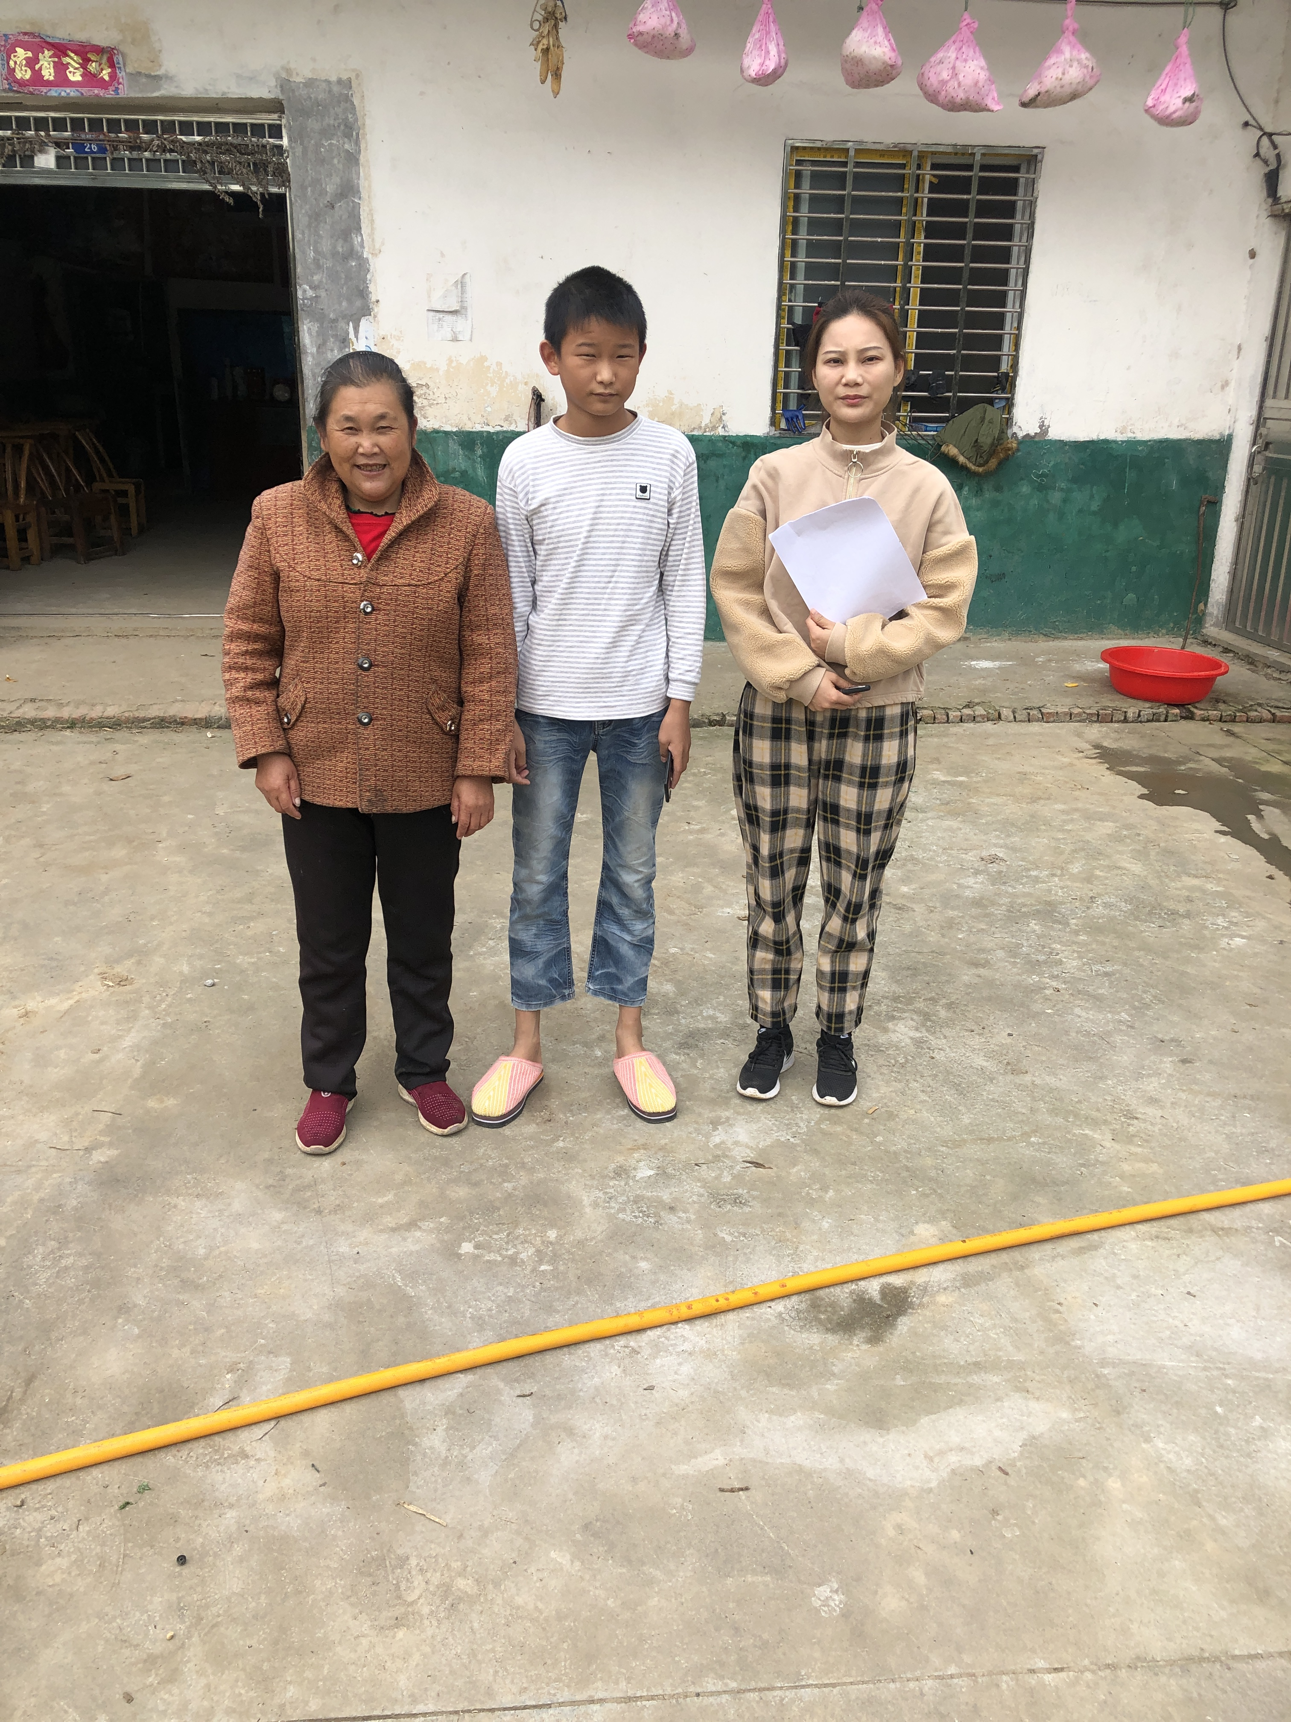

Slide 64


Slide 65


Slide 66


Slide 67


Slide 68


Slide 69


Slide 70


Slide 71


Slide 72


Slide 73


Slide 75


Slide 76


Slide 77


Slide 78


Slide 79


Slide 80


Slide 81


Slide 82


Slide 83


Slide 84


Slide 85


Slide 86


Slide 87


Slide 89


Slide 90


Slide 91


Slide 92


Slide 93


Slide 94


Slide 95


Slide 96


Slide 98
颁奖词
绿色装点过青春，军魂铭刻在心间
你是党支部的领头雁，身先士卒，率先垂范
一时一地严守党员标准并不难
难的是一生一世不改党员本色
从部队到地方，岗位在变，初心不变
你将军人品质融入精神血脉
用担当和奉献书写无悔人生
龚中强

Slide 99
颁奖词
卸下戎装，换上红妆，美如一朵玫瑰
也不输人生主旋律的铿锵
巾帼不让须眉，是你最真实的写照
酸甜苦辣，雨雪风霜
抗疫“战场”，你闪闪发光
郑显琦

Slide 100
颁奖词
把一次选择，当做一生追求
让平凡岗位，绽放不凡风采
安全无小事，责任重于山
三百六十五天如一日
兢兢业业，默默奉献，吃苦耐劳
安全生产零事故
是新时期退伍军人最贴心的承诺
胡金勇

Slide 101
颁奖词
见红旗就扛，见第一就争
在部队你是克敌制胜的排头兵
回地方你是搏击商海的弄潮儿
披荆斩棘艰苦创业，事业发展回馈双拥
你以军人的锐气和企业家的担当
走出地阔天宽、成就精彩人生
吴明龙

